Slide 1

사건은 하나, 도구도 하나
사내 AI 해커톤 · 결과 발표
띄울 때 붙인 번호 하나가
모든 기록을 잇습니다
실행 결과
01JBQ7…
서버 자원
01JBQ7…
배치 실행·서버 관제·업무 관제를
실행 번호 하나로 잇는 시스템 운영 도구
업무 지표
01JBQ7…
함수 기록
기획서에서 약속한 세 흐름을 실제로 동작하는 도구로 만들었습니다.
01JBQ7…
실행
연결
활용
2026. 11.
Notes:
안녕하세요. 이음 발표를 시작하겠습니다.
이음은 배치 스케줄러, 서버 관제, 업무 관제를 실행 파일 하나로 합치고, 실행마다 붙인 번호 하나로 모든 기록을 잇는 운영 도구입니다.
기획서에서는 화면이 설계 시안이었습니다. 오늘은 그 시안이 실제로 동작하는 모습과, 다시 실행해서 잰 수치를 보여 드리겠습니다.

Slide 2

기획서의 약속을 동작하는 도구로 만들었습니다
한 장 요약
스케줄러·서버 관제·업무 관제를 실행 파일 하나로 합치고, 실행 번호로 함수 단위까지 이었습니다. 심사 기준 세 가지에 이렇게 답합니다.
완성도 30
업무 활용성 30
개선 효과 30
핵심 기능이 구현되어 정상적으로 동작하는가
구현된 결과물을 사내 업무에 즉시 적용할 수 있는가
구현된 결과물의 업무 개선 효과가 구체적이고 타당한가
3 / 3
1 · 1 · 1
5 → 2단계
약속한 세 흐름이 모두 동작
실행 파일·화면·방화벽 포트
장애 원인 추적 단계
테스트 883건 통과 · 실패 0
폐쇄망, 기존 셸 스크립트 그대로
재현 없이 함수까지 확인
개념 완결 E2E 통과(실제 perf)
로그인·역할 3개·감사 기록·TLS
크래시 6초 뒤 원인 보고
시연 장면을 모두 재실행해 확인
기존 도구 옆에서 관측부터 시작
운영 데이터 5종을 SQL로
서류 심사 때는 설계 시안·합성 예시였던 화면과 수치가, 이제 실제 동작 화면·다시 실행해 잰 값입니다.
Notes:
먼저 결론입니다. 심사 기준 세 가지에 한 줄씩 답하겠습니다.
완성도: 기획서에서 약속한 실행, 연결, 활용 세 흐름이 모두 동작합니다. 테스트 883건이 통과했고, 시연 장면은 발표 준비 때 전부 다시 실행해 확인했습니다.
업무 활용성: 실행 파일 하나, 화면 하나, 방화벽 포트 하나입니다. 폐쇄망에서 돌고, 기존 셸 스크립트를 그대로 쓰고, 로그인과 역할, 감사 기록을 갖췄습니다.
개선 효과: 장애 원인 추적이 5단계에서 2단계로 줄어듭니다. 재현 없이 CPU를 쓴 함수까지 내려갑니다.
이 순서대로 말씀드리겠습니다.

Slide 3
사건은 하나인데, 도구는 여럿입니다
문제
장중 체결 지연 한 건을 따라가려면 여러 도구를 거쳐야 하고, 원인 코드는 부하를 다시 만들어야 찾습니다.
배치 스케줄러
상용 · Control-M
장중 체결 지연을 지금 따라가는 순서
무엇을 언제 실행했고, 성공했나
1
업무 관제
응답시간 상승, 처리 대기 증가 확인
×
2
운영 담당
해당 서비스의 서버·프로세스 확인
서버 관제
상용 · onTune
어느 서버·프로세스가 CPU·메모리를 썼나
서버 관제
해당 시각 CPU 확인. "CPU를 다 씀"에서 멈춤
3
×
업무 관제
사내 개발 APM
4
스케줄러
서비스를 띄운 실행, 같은 시각 다른 작업 확인
주문이 몇 건 들어와 얼마나 걸렸나
5
개발자
폭주는 이미 끝남. 부하를 다시 만들어 재현 후 측정
공통 키가 없어 사람이 시각·서버 이름으로 맞춥니다
어느 코드가 CPU를 썼는지는 어느 도구에도 남지 않습니다
여러 도구, 5단계. 원인 코드는 재현부터.
Notes:
지금의 문제입니다. 배치는 스케줄러에서, 서버는 서버 관제에서, 업무량은 업무 관제에서 따로 봅니다.
도구마다 제 몫은 하지만, 도구를 잇는 공통 키가 없어서 사람이 시각과 서버 이름으로 기록을 맞춥니다.
장중에 체결이 밀리면 다섯 단계를 거칩니다. 서버 관제는 "CPU를 다 썼다"에서 멈추고, 폭주는 이미 끝나 있어서 개발자가 부하를 다시 만들어 재현해야 원인 코드를 찾습니다.

Slide 4



띄우고, 지켜보고, 돌아보는 일을 번호 하나로 잇습니다
해결
스케줄러가 실행마다 번호를 붙이면, 그 실행이 띄운 서비스의 자원·업무 지표·함수 기록이 같은 번호, 같은 시간축으로 쌓입니다.
1
띄운다
2
지켜본다
3
돌아본다
플로우가 서비스를 기동하며
실행 번호를 발급합니다.
서버 자원, 업무 지표, CPU를 쓴 함수를
같은 번호로 수집합니다.
지난 구간을 다시 펼쳐 함수까지 보고
SQL·CSV로 꺼냅니다.
지금
배치 스케줄러
지금
서버 관제 + 업무 관제 (함수 기록 없음)
지금
제품 화면 안에서만
실행 번호
01JBQ7…
스크립트가 끝나도, 서비스가 끝날 때까지 같은 번호
설치 구성
1 · 1 · 1
에이전트
매니저
통합 개방 DB
서버마다 1
1
실행·수집·함수 기록
스케줄링·저장·화면
실행 이력·자원·업무 지표·
함수 기록을 한곳에
실행 파일·화면·방화벽 포트
같은 실행 파일 eum을 역할만 바꿔 띄웁니다. 연결은 에이전트 → 매니저 한 방향입니다.
Notes:
이음의 해법은 단순합니다. 택배 송장번호처럼, 띄울 때 번호를 붙입니다.
스케줄러가 실행마다 번호를 발급하고, 그 번호가 스크립트가 띄운 서비스 프로세스까지 따라갑니다. 에이전트는 그 번호를 가진 프로세스의 자원과 CPU를 쓴 함수를 기록하고, 서비스는 업무 지표에 같은 번호를 붙여 보냅니다.
그래서 띄우고, 지켜보고, 돌아보는 일이 한 도구, 한 번호로 이어집니다.
설치는 서버마다 에이전트 하나와 매니저 하나입니다. 같은 실행 파일을 역할만 바꿔 띄웁니다.

Slide 5
기획서에서 약속한 것은 모두 동작합니다
완성도 · 약속과 결과
기획서 14쪽의 세 흐름과 "시간이 남으면" 항목을 모두 구현했고, "이번에 안 함"으로 뺐던 로그인·권한·TLS까지 넣었습니다.
반드시 완성할 세 흐름
3 / 3
시간이 남으면 하려던 것
4 / 4
약속보다 더 만든 것
추가
기획서 14쪽 · 15:00까지 완성할 흐름
기획서 14쪽 · 넓히기 항목
시연 뒤 나온 요구를 반영
실행
업무 지표 조건 실행
로그인·역할 3개·감사 기록·TLS
선후행·재시도 플로우로 서비스 기동
정산은 체결 대기 0건 뒤에 시작
기획서에서는 "이번에 안 함"
함수 비교 표
종료 보고서
연결
A·B 구간의 함수별 비중 변화
서비스가 죽은 직접 원인
기동 스크립트가 끝나도 같은 번호로 조회
임계치 알림
장애 위험도
활용
타일 기준을 넘으면 5초 주기로
같은 DB로 학습하는 참고 지표
지난 구간 비교, 수집 데이터를 SQL로
실행 강제 종료
편집기·사용자 보드·업무 흐름
운영 역할부터, 감사 기록에 남음
운영자가 화면에서 직접 구성
남은 것
이중화·휴일 캘린더·자바 함수 추적·잠금/디스크 대기 분석은 기획서와 같이 다음 단계입니다.
Notes:
완성도부터 말씀드리겠습니다.
기획서 14쪽에서 반드시 완성하겠다고 한 흐름은 실행, 연결, 활용 세 가지였습니다. 세 가지 모두 동작합니다.
시간이 남으면 하겠다고 한 네 가지, 즉 업무 지표 조건 실행, 함수 비교 표, 임계치 알림, 강제 종료도 모두 들어갔습니다.
그리고 기획서에서는 이번에 안 한다고 했던 로그인과 권한, TLS를 넣었고, 종료 보고서와 장애 위험도, 사용자 보드를 더했습니다.
이중화와 휴일 캘린더, 자바 함수 추적은 기획서와 같이 다음 단계로 남겼습니다.

Slide 6
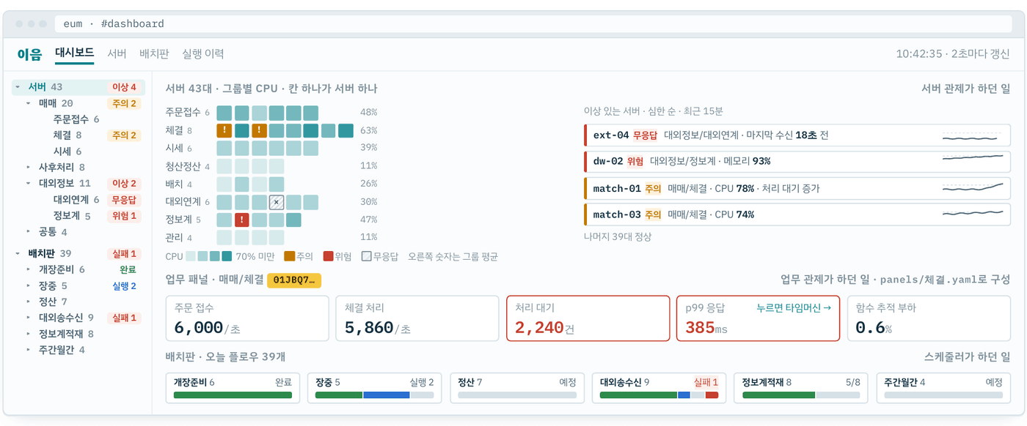
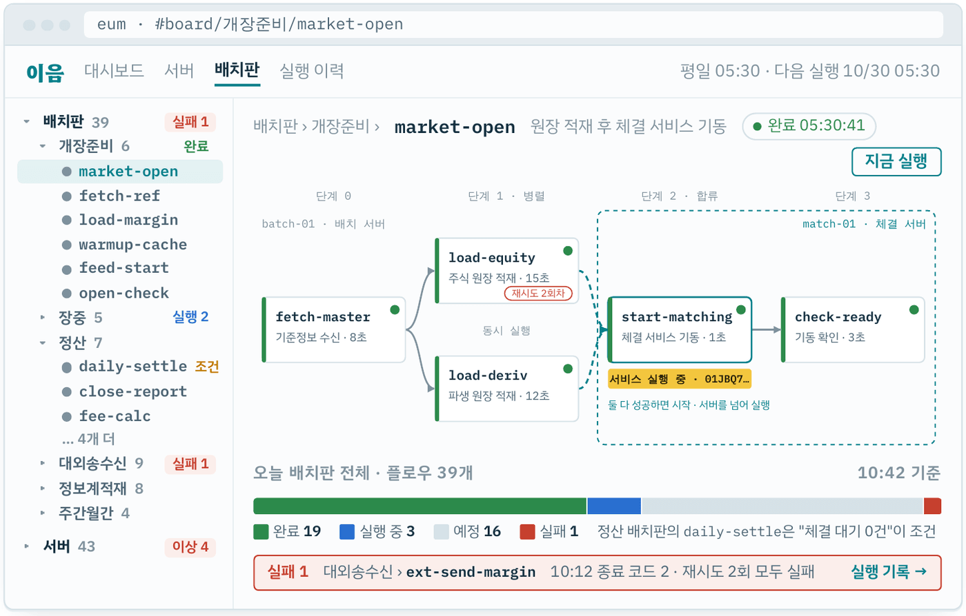
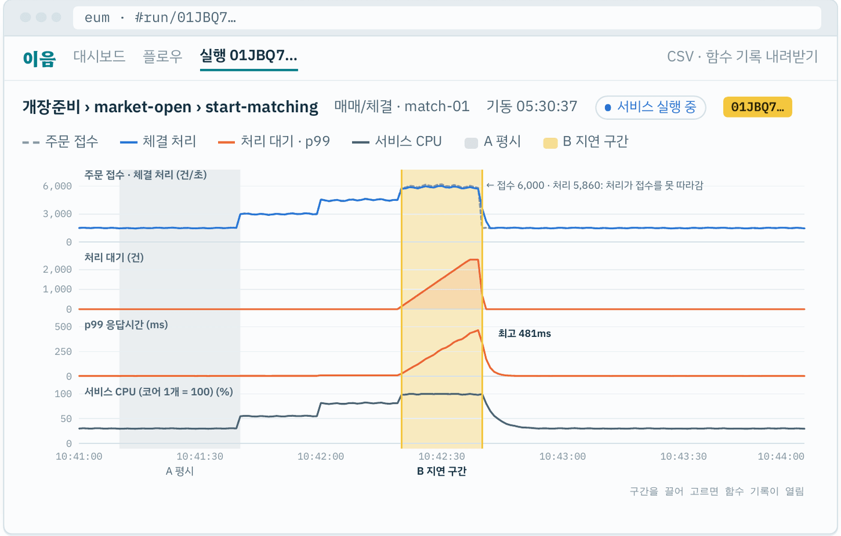
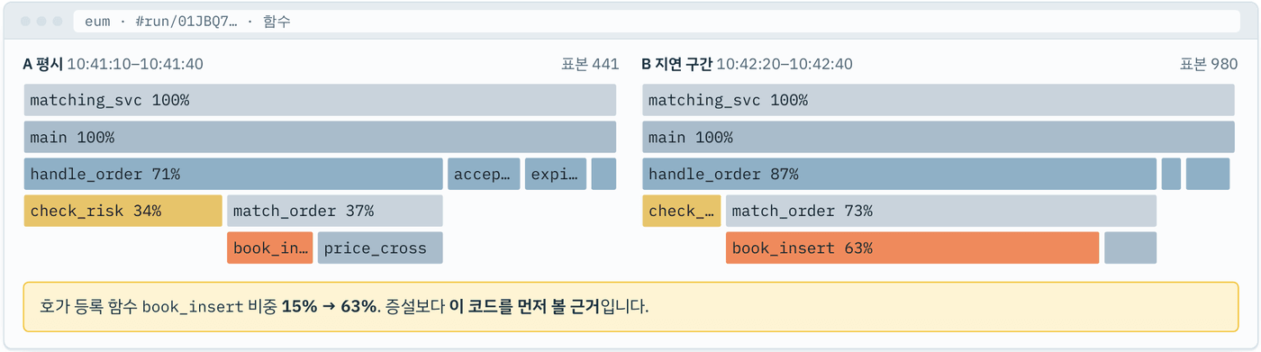
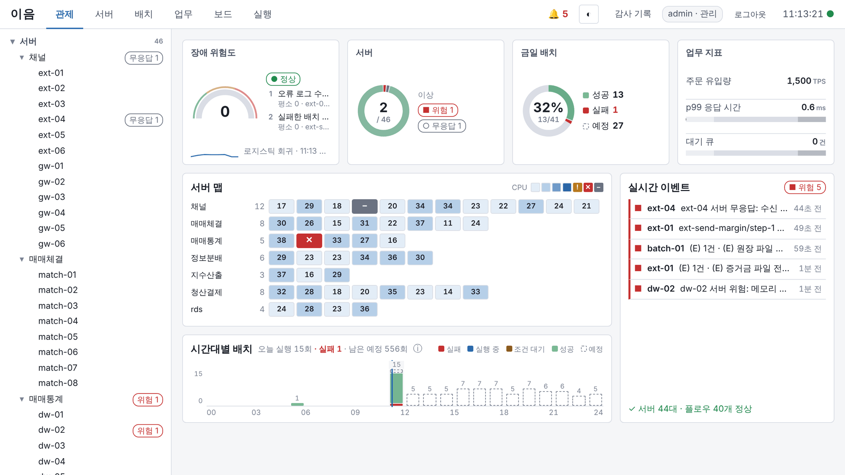
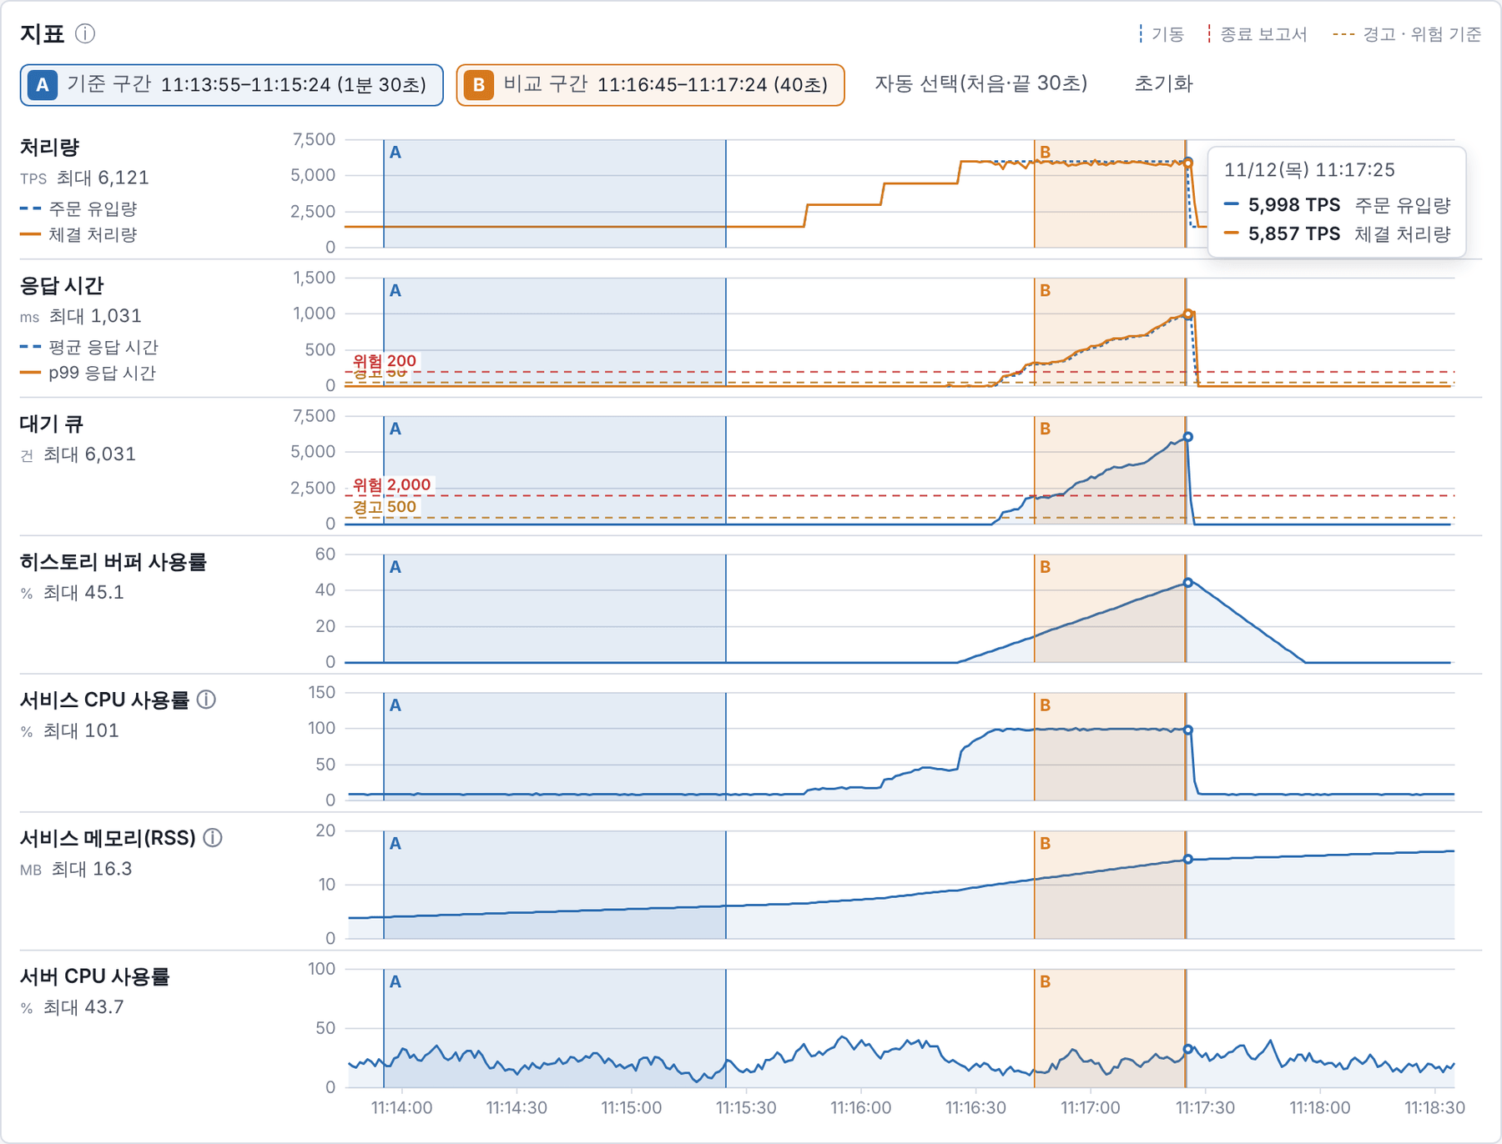
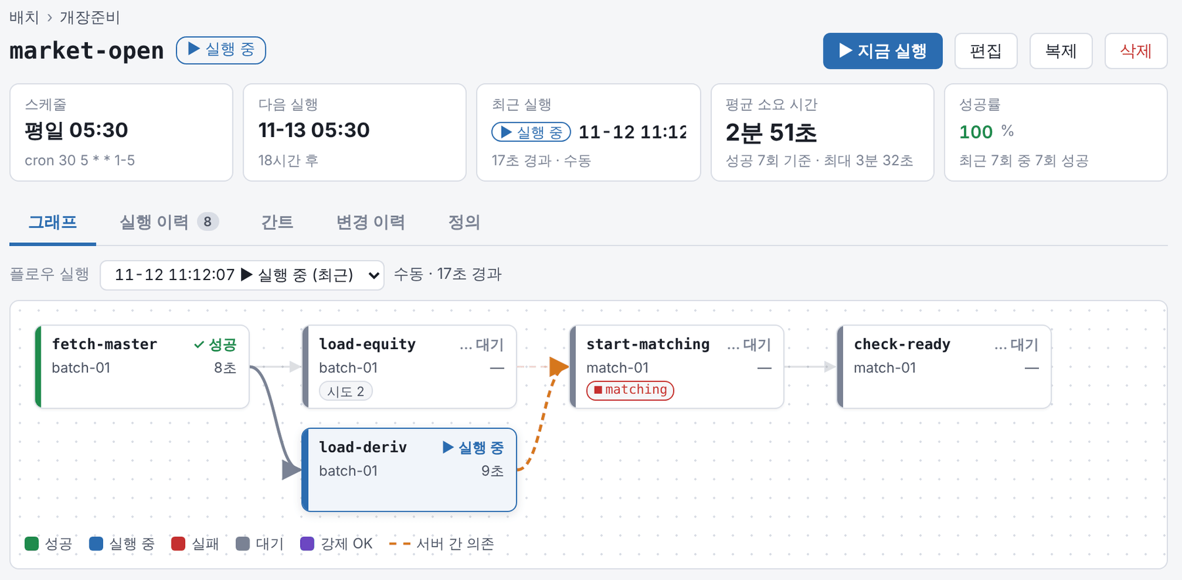
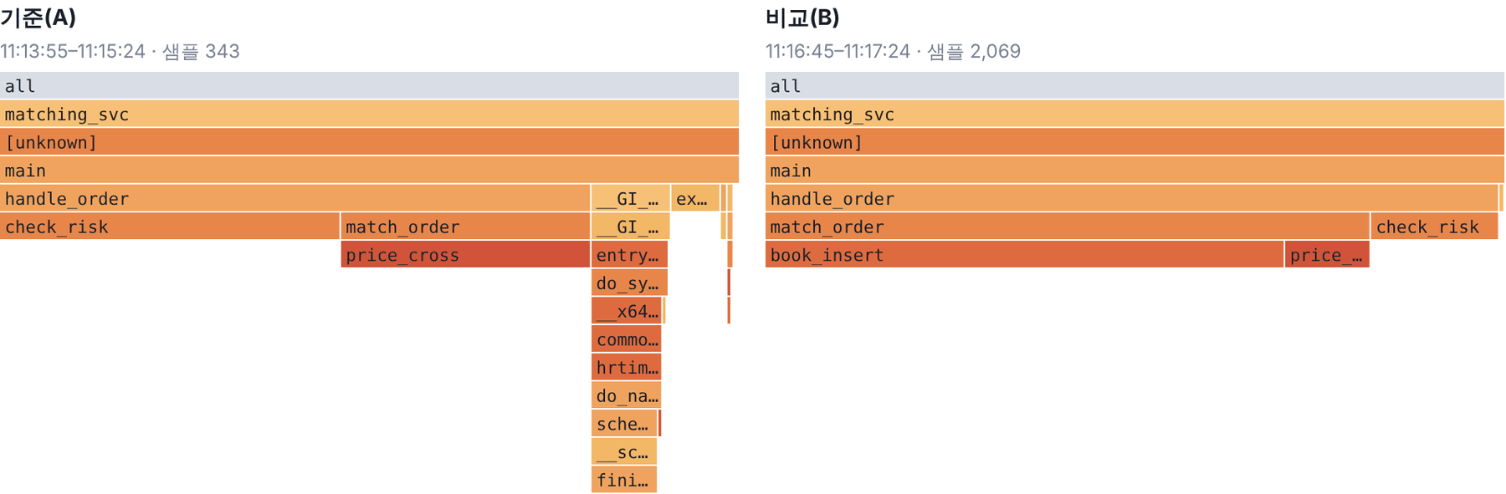
기획서의 화면 시안이 실제 화면이 됐습니다
완성도 · 시안과 실물
기획서 8~11쪽의 시안 네 장을 같은 구성으로 구현했습니다. 아래 줄은 모두 실제로 동작하는 화면을 캡처한 것입니다.
대시보드 기획서 8쪽
배치판·플로우 그래프 9쪽
타임머신 10쪽
플레임 그래프 11쪽
시안
시안
시안
시안
실제 화면
실제 화면
실제 화면
실제 화면
Notes:
기획서에 실었던 화면 시안 네 장입니다. 위가 기획서의 시안이고 아래가 실제 화면입니다.
대시보드, 배치판의 플로우 그래프, 타임머신, 플레임 그래프까지 같은 구성으로 구현했습니다.
시안과 다른 점은 숫자입니다. 아래 화면의 숫자는 실제로 수집된 값입니다.

Slide 7
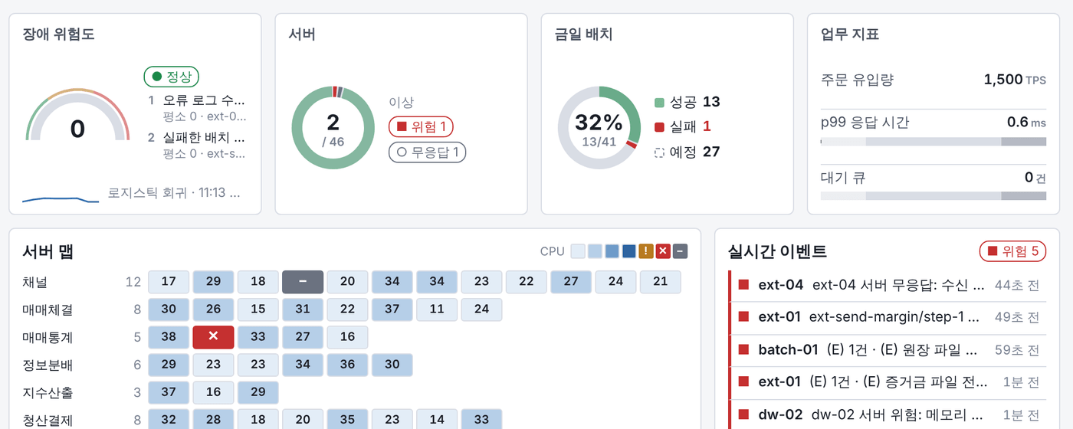
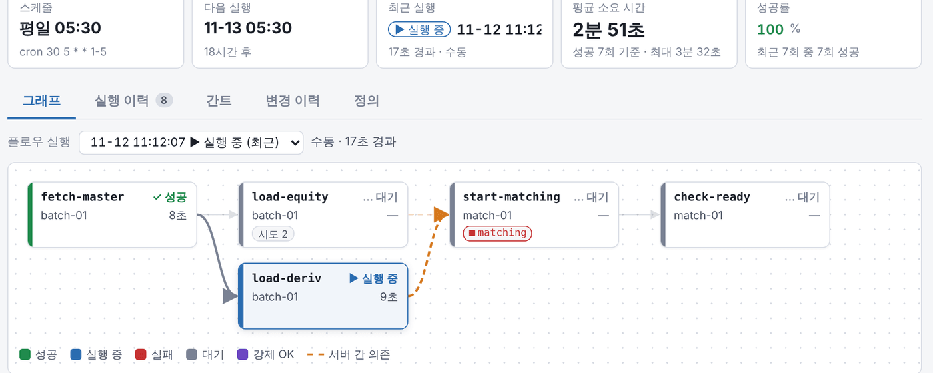
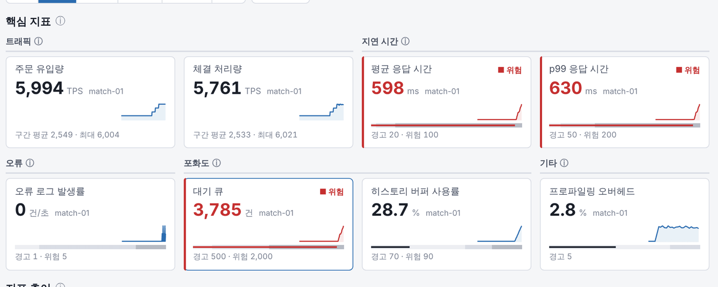
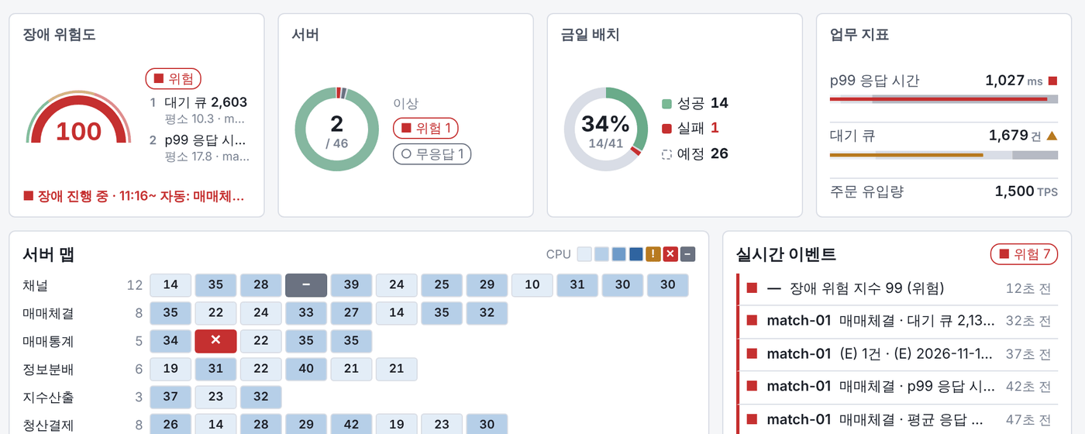
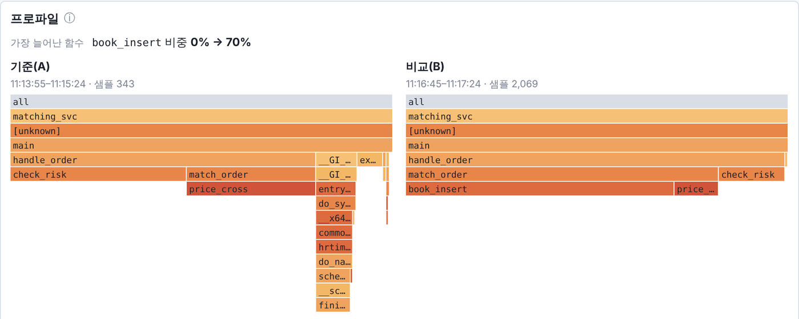
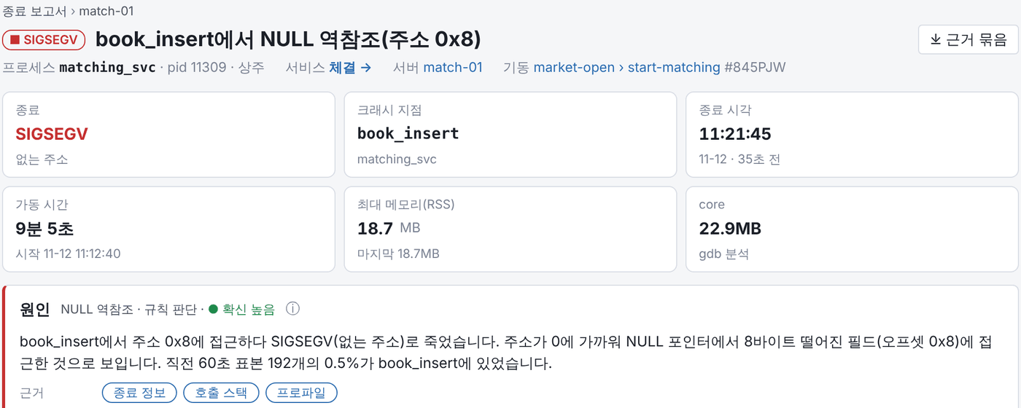
시연: 주문 폭주 한 건을 처음부터 끝까지
완성도 · 시연
영상에서 보실 여섯 장면입니다. 아래 화면은 같은 장면을 발표 준비 때 다시 실행해 캡처한 것입니다.
1
한 화면 관제
2
플로우 실행
3
주문 폭주
서버 46대·플로우 41개를 한 화면에
병렬·합류·서버 넘기·재시도(시도 2)
유입 1,500 → 6,000건/초, 대기 큐 최대 6,031건
4
위험 감지
5
함수까지
6
죽은 원인
타일 알림에 이어 장애 위험도 100
평시와 지연 구간 비교: book_insert 0% → 70%
크래시 6초 뒤, 원인이 적힌 종료 보고서
Notes:
이제 시연 영상을 보시겠습니다. 주문 폭주 한 건을 처음부터 끝까지 따라갑니다.
첫째, 서버 46대와 플로우 41개가 한 화면에 뜹니다. 둘째, 개장 준비 플로우가 병렬과 합류, 재시도를 거쳐 체결 서비스를 띄웁니다.
셋째, 주문이 초당 1,500건에서 6,000건으로 몰립니다. 넷째, 타일 알림에 이어 장애 위험도가 100까지 오릅니다.
다섯째, 타임머신에서 평시와 지연 구간을 골라 함수까지 내려갑니다. 여섯째, 서비스를 일부러 죽여 종료 보고서를 확인합니다.
(영상 재생)

Slide 8
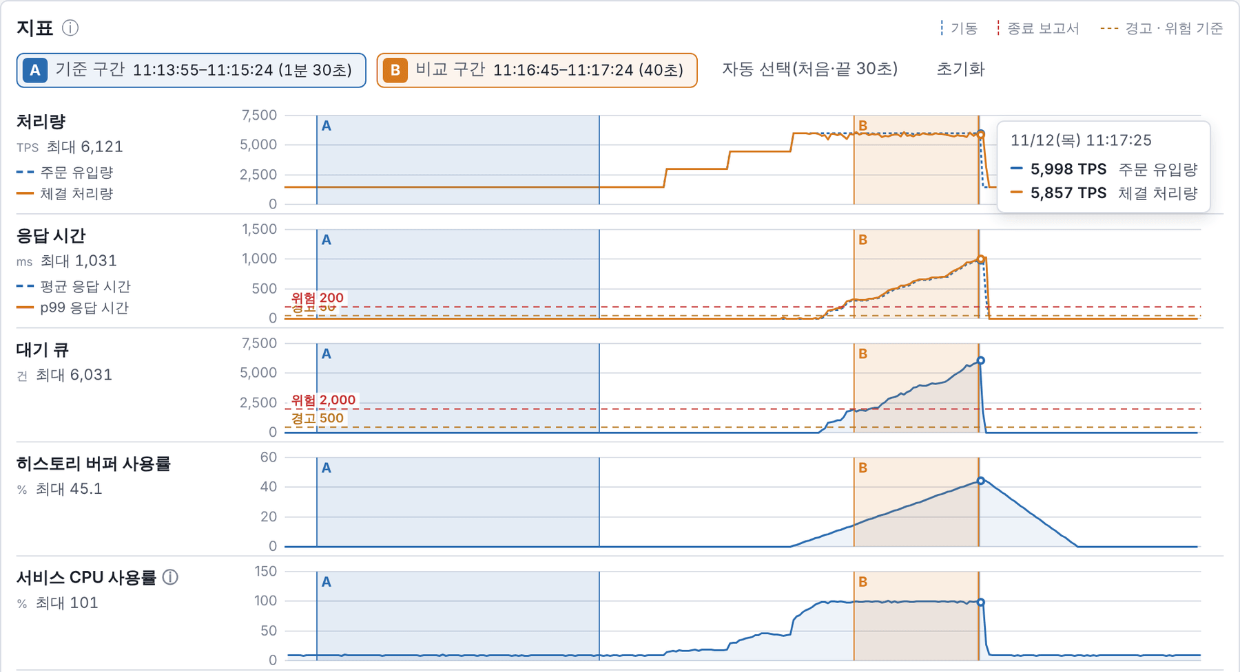
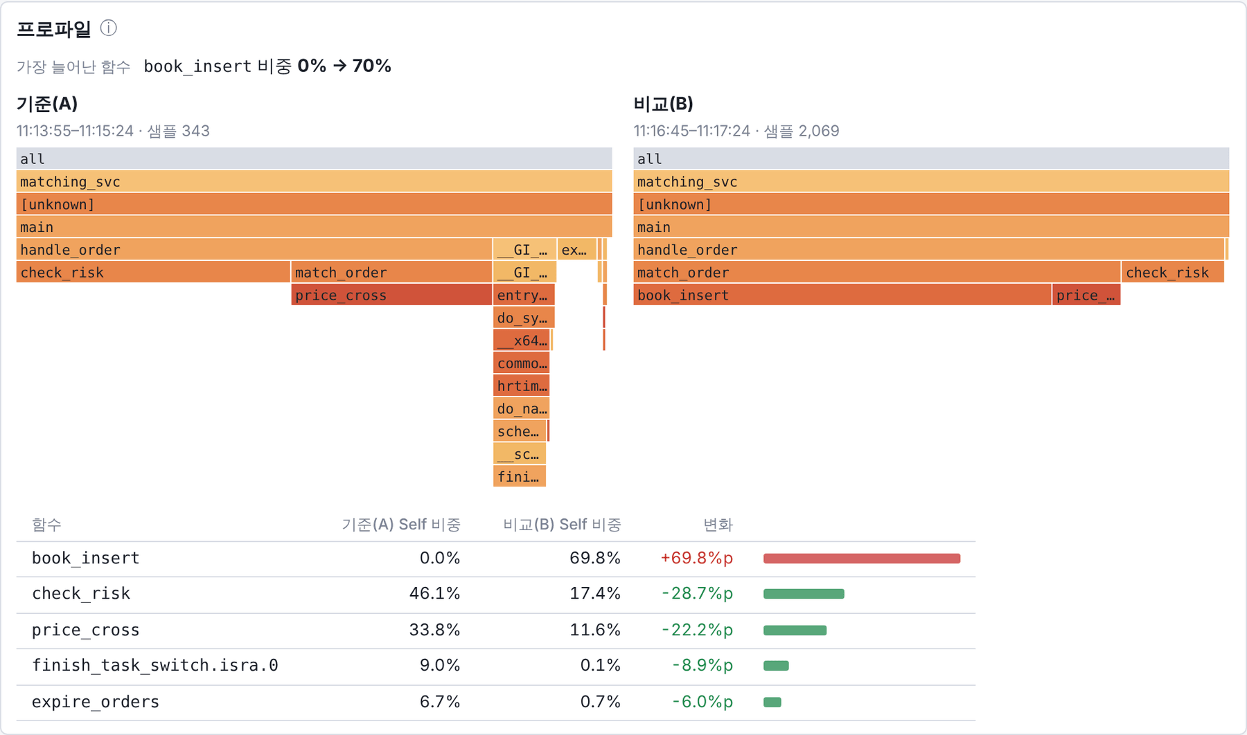
지나간 폭주를 다시 펼쳐, CPU를 쓴 함수까지 내려갑니다
완성도 · 핵심 장면
주문이 초당 1,500건에서 6,000건으로 몰린 구간입니다. 번호로 모은 기록을 한 시간축에 놓고, 평시(A)와 지연 구간(B)을 끌어서 비교했습니다.
① 지표: 한 시간축에서 A·B 구간 선택
#svc/matching
② 프로파일: 두 구간의 함수 비교
#svc/matching
유입 1,500 → 6,000건/초
p99 응답 최대 1,031ms
대기 큐 최대 6,031건
결과
가장 늘어난 함수 book_insert · CPU 비중 0% → 70%
서버 증설보다 호가 등록 코드를 먼저 볼 근거가 재현 없이 나옵니다.
Notes:
시연의 핵심 장면을 한 번 더 보겠습니다.
왼쪽이 타임머신입니다. 처리량, 응답 시간, 대기 큐, 서비스 CPU가 한 시간축에 놓여 있습니다. 주문 유입이 6,000건이 되자 처리량이 따라가지 못하고, 대기 큐가 6천 건, p99 응답 시간이 1초까지 올랐습니다.
파란 구간이 평시, 주황 구간이 지연 구간입니다. 두 구간을 끌어서 고르면 오른쪽처럼 플레임 그래프가 나란히 뜹니다.
가장 늘어난 함수는 호가 등록 함수 book_insert입니다. CPU 비중이 0%에서 70%가 됐습니다.
서버를 늘릴 일이 아니라 이 코드를 먼저 볼 일이라는 근거가, 부하를 재현하지 않고 나옵니다.

Slide 9
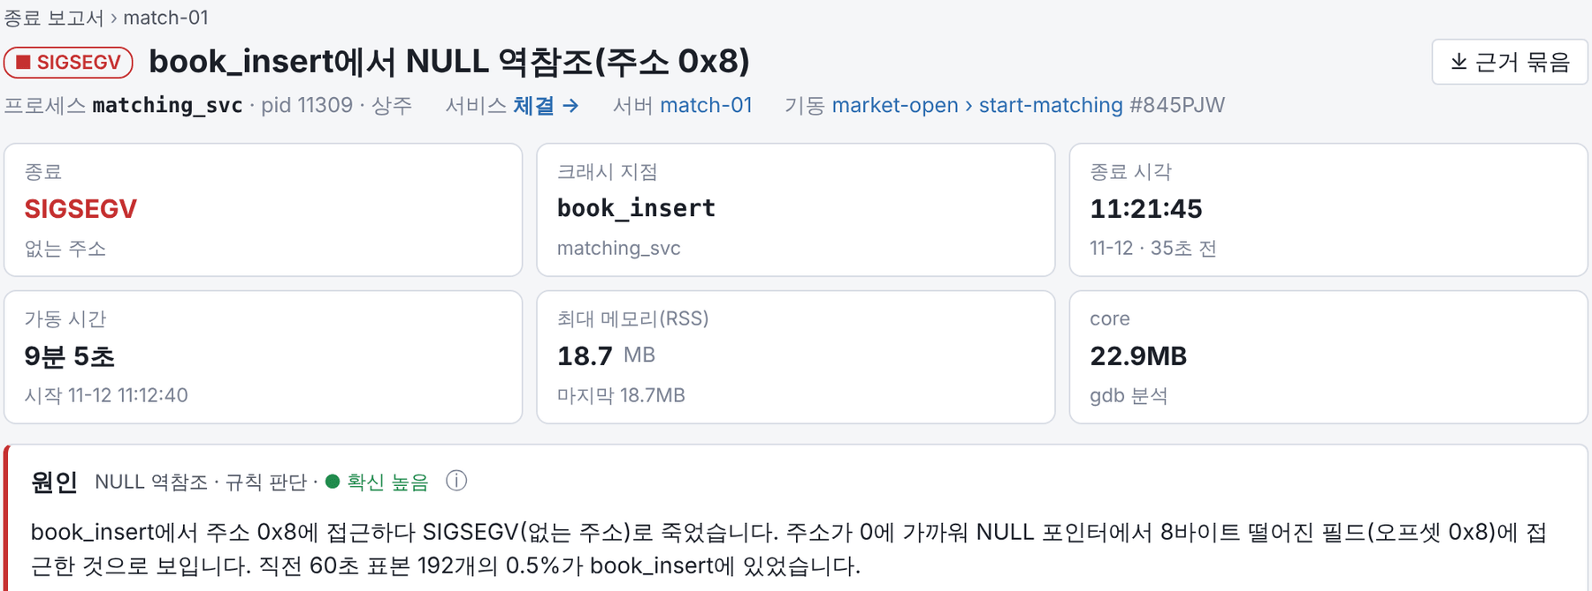
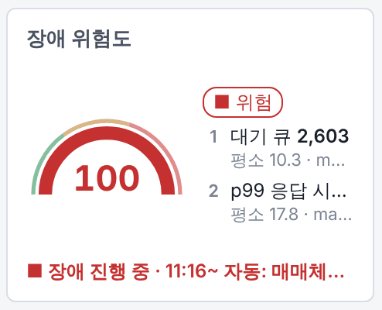
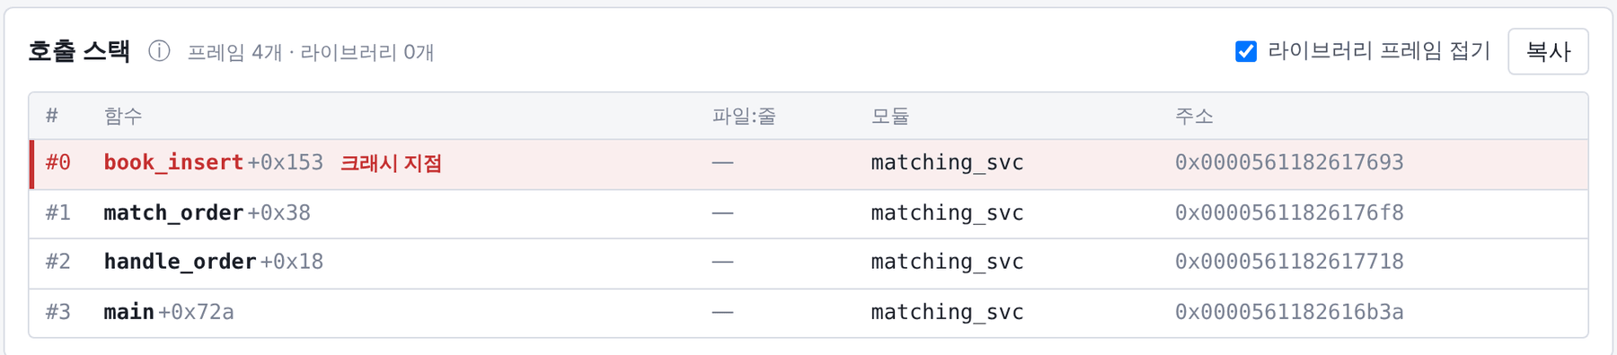
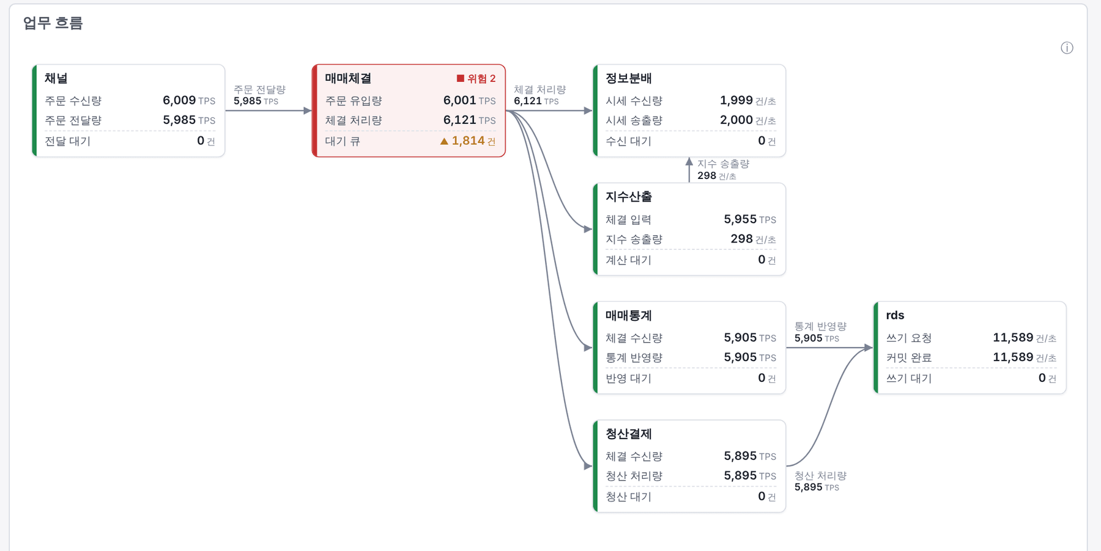
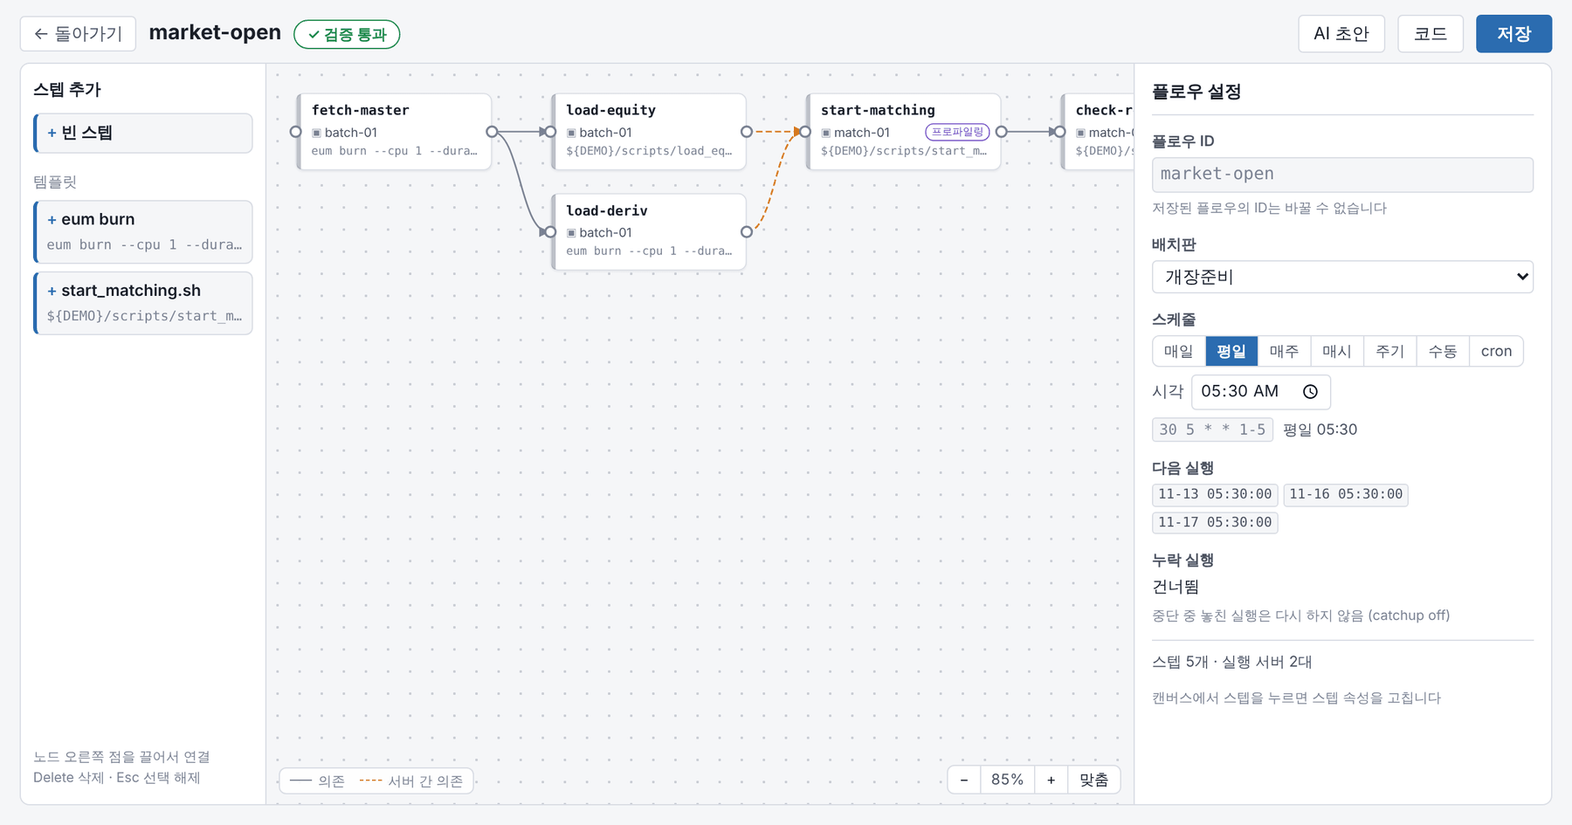
약속한 범위를 넘어, 운영에 필요한 것을 더했습니다
완성도 · 더 만든 것
프로토타입 시연에서 나온 요구를 반영했습니다. 네 화면 모두 실제로 동작합니다.
종료 보고서
장애 위험도
서비스가 죽은 직접 원인
같은 DB로 학습하는 참고 지표
서비스가 죽은 지 6초 뒤, 원인이 적힌 알림이 옵니다. core 파일은 서버 안에서 분석합니다.
과거 장애 기록으로 로지스틱 회귀를 학습합니다. 폭주 51초 뒤 위험 단계에 올라 100까지 갔습니다.
사용자 보드·업무 흐름
화면에서 작업 구성
어느 업무에서 막혔나
정의는 여전히 파일
업무 패널 7개를 상자와 화살표로 잇습니다. 보드는 YAML 파일 하나로 정의합니다.
편집기는 허용 목록 안에서 YAML 파일을 씁니다. 재실행과 강제 종료 같은 조작은 감사 기록에 남습니다.
Notes:
약속보다 더 만든 것 네 가지입니다.
종료 보고서는 서비스가 죽은 직접 원인을 알려 줍니다. 시연에서는 크래시 6초 뒤에 "book_insert에서 NULL 역참조"라는 알림이 왔습니다. core 파일은 서버 밖으로 나가지 않습니다.
장애 위험도는 같은 DB의 과거 장애 기록과 지표로 학습하는 참고 지표입니다. 판단을 대신하지 않고, 무엇부터 볼지 순서를 줍니다.
업무 흐름 보드는 업무 패널 일곱 개를 상자와 화살표로 이어, 어느 업무에서 막혔는지 보여 줍니다.
그리고 화면에서 작업을 구성하고, 강제 OK나 재실행 같은 조작을 할 수 있습니다. 모두 감사 기록에 남습니다.

Slide 10
동작은 테스트와 재실행으로 확인했습니다
완성도 · 검증
테스트는 저장소 그대로 다시 돌렸고, 시연 장면은 처음부터 다시 실행해 화면과 수치를 얻었습니다(2026-11-12).
883
39
발표 준비 때 다시 실행해 확인한 장면
체결 폭주 | 유입 1,500 → 6,000건/초, p99 1,031ms, 대기 큐 6,031건
함수 비교 | book_insert 비중 0% → 70% (표본 343개 → 2,069개)
시세 폭주 | 시세 지연 p99 638ms, rebuild_book 0% → 21%
정산 게이트 | 체결 대기가 남은 35초 동안 보류, 대기가 비자 바로 시작
크래시 | SIGSEGV 6초 뒤 원인 알림, core는 서버 안에서 분석
권한 | 로그인 없음 401 · 조회 계정의 실행 403 · 다른 출처 403
테스트 통과
패키지 통과
하위 사례 포함 · 실패 0
테스트가 있는 패키지 전부
9단계
46대
개념 완결 테스트
시연 규모
기동부터 함수·SQL까지
그룹 7개 · 플로우 41개
gofmt·go vet 지적 0건. 환경은 리눅스 4코어이고, 서버 46대는 실제 에이전트 4대와 모의 서버 42대입니다. 서버 자원은 모의 값, 부하는 합성 주문입니다.
Notes:
"정상적으로 동작하는가"에 대한 근거입니다.
자동 테스트는 하위 사례까지 883건이 통과했고 실패는 없습니다. 개념 완결 테스트는 플로우를 만들고, 실행하고, 조작하고, 함수 표본을 모아 SQL로 꺼내는 아홉 단계를 실제 perf로 끝까지 돕니다.
오른쪽은 발표 준비 때 시연 장면을 다시 실행해 확인한 결과입니다. 체결 폭주와 함수 비교, 시세 폭주, 정산 게이트, 크래시, 권한까지 설계한 대로 나왔습니다.
수치는 합성 부하이고 서버 자원은 모의 값입니다. 보여 드리는 것은 숫자가 아니라, 띄우고 수집하고 잇는 경로가 실제로 동작한다는 점입니다.

Slide 11
우리 운영 환경의 조건을 그대로 받아들입니다
업무 활용성 · 운영 환경
폐쇄망, 방화벽, 기존 셸 스크립트와 C 서비스. 운영이 요구하는 조건에 맞춰 설계했고 시연 구성에서 확인했습니다.
운영 조건 | 이음의 방식 | 시연 구성에서 확인한 것
폐쇄망 | 외부 서비스·CDN 없이 동작합니다. 화면 라이브러리까지 실행 파일 안에 들어 있습니다. | 외부 라이브러리 4개, 빌드 단계 없는 화면
방화벽 | 에이전트 → 매니저 한 방향으로만 연결합니다. 여는 포트는 매니저 1개입니다. | 서버 46대 구성이 포트 1개로 동작
기존 배치 자산 | 셸 스크립트를 그대로 실행합니다. nohup·setsid로 띄운 C 서비스도 같은 번호로 추적합니다. | 체결·시세 서비스(C, -O2 빌드) 추적
서버 부담 | 함수 추적은 표본 방식(초당 49회)입니다. 추적 부하를 숨기지 않고 화면에 띄웁니다. | 부하 실측 약 3% (코어 1개 기준)
설치·자원 | 실행 파일 1개(24MB)와 YAML 파일입니다. 저장은 파일 DB라 별도 DB 서버가 없습니다. | 46대 구성 전체가 메모리 약 120MB
설치 순서 ① 매니저 1대에 실행 파일 ② 서버마다 같은 파일을 에이전트로 ③ 플로우·패널을 YAML로
Notes:
두 번째 기준, 업무 활용성입니다. 바로 쓸 수 있으려면 우리 운영 환경의 조건을 그대로 받아들여야 합니다.
폐쇄망에서 외부 서비스 없이 돕니다. 화면에 쓰는 라이브러리까지 실행 파일 안에 들어 있습니다.
방화벽은 에이전트에서 매니저로 한 방향, 포트 하나만 엽니다.
배치는 지금 쓰는 셸 스크립트를 그대로 실행하고, 스크립트가 띄운 C 서비스를 같은 번호로 추적합니다.
함수 추적의 부하는 숨기지 않고 화면에 띄웁니다. 이번에 잰 값은 코어 한 개 기준 약 3%입니다.
설치는 24메가짜리 실행 파일 하나와 YAML 파일입니다. 별도 DB 서버가 없습니다.

Slide 12

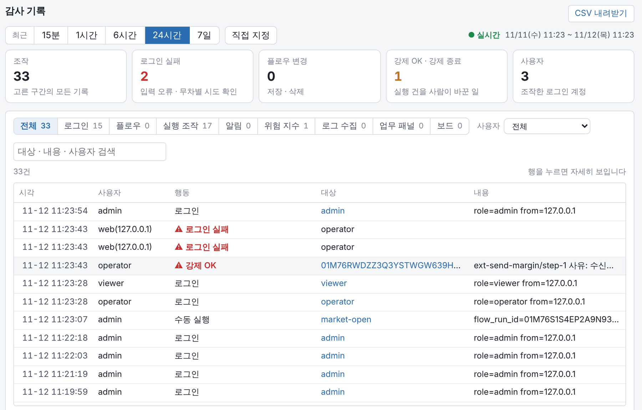


운영 도구에 필요한 통제를 갖췄습니다
업무 활용성 · 통제
누가 무엇을 할 수 있는지, 서버에서 무엇이 실행될 수 있는지, 누가 무엇을 했는지를 각각 막고 남깁니다.
화면: 누가 무엇을 할 수 있나
역할 3개
감사 기록: 조작 33건, 로그인 실패 2건
#audit
로그인과 역할 3개(조회·운영·관리)를 둡니다. 다른 출처의 변경 요청과 반복된 로그인 실패를 막습니다.
서버: 무엇이 실행될 수 있나
호스트별 토큰
TLS
매니저와 에이전트가 명령 허용 목록을 각각 검사합니다. 매니저가 뚫려도 서버는 정해진 명령만 실행합니다.
기록: 누가 무엇을 했나
감사 기록
실행·재실행·강제 종료·강제 OK와 로그인 실패까지 감사 기록 한곳에 남고, CSV로 내려받습니다.
다시 확인
로그인 없이 호출 401
조회 계정의 실행 403
다른 출처의 요청 403
운영 계정의 강제 OK, 틀린 비밀번호 두 번, 수동 실행이 한 목록에 남은 실제 화면입니다.
Notes:
운영 서버에서 명령을 실행하는 도구이므로 통제가 먼저입니다. 기획서에서는 이번에 안 한다고 했던 부분인데, 넣었습니다.
화면에는 로그인과 역할 세 개가 있습니다. 조회, 운영, 관리입니다.
서버 쪽은 매니저와 에이전트가 명령 허용 목록을 각각 검사합니다. 매니저가 뚫려도 서버는 정해진 명령만 실행합니다.
그리고 실행, 재실행, 강제 종료, 강제 OK, 로그인 실패까지 감사 기록 한 목록에 남습니다. 오른쪽이 그 화면입니다.
발표 준비 때 다시 확인했습니다. 로그인 없이 부르면 401, 조회 계정이 플로우를 실행하면 403, 다른 출처의 요청도 403입니다. 운영 계정이 플로우를 지우려 해도 403입니다.

Slide 13



새 업무는 코드 수정 없이 파일 하나로 붙입니다
업무 활용성 · 우리 업무 붙이기
정의의 기준은 파일(YAML)입니다. 화면 편집기는 그 파일을 쓰는 도구라서, 깃으로 검토하고 관리하던 방식이 그대로 통합니다.
플로우
flows/*.yaml
# panels/02-매매체결.yaml (실제 파일에서 발췌)
id: matching
title: 매매체결
service: matching
tiles:
- { title: p99 응답 시간, metric: biz.order.latency_p99_ms,
agg: max, unit: ms, warn: 50, crit: 200 }
- { title: 대기 큐, metric: biz.order.queue,
agg: sum, unit: 건, warn: 500, crit: 2000 }
선후행·재시도·조건 실행을 정의합니다. 화면 편집기로도 씁니다.
업무 패널
panels/*.yaml
업무마다 볼 지표와 집계, 경고·위험 기준을 적습니다.
서비스
services/*.yaml
어떤 프로세스가 그 서비스인지, 언제 떠 있어야 하는지 적습니다.
이 몇 줄로 타일·기준선·알림이 생깁니다. 재시작 없이 [다시 읽기]로 반영됩니다.
사용자 보드
dashboards/*.yaml
위젯 15종을 격자에 놓습니다. 벽면 표시도 됩니다.
업무 지표를 붙이는 세 가지 길
화면에서 고쳐도 결과는 같은 파일입니다. 저장과 삭제는 감사 기록에 남습니다.
프로그램이 보냄
로그에서 뽑음
스크립트로 보냄
UDP로 이름과 값 한 줄
화면에서 숫자 뽑기 설정
고칠 수 없는 프로그램용
Notes:
업무마다 보고 싶은 지표와 배치가 다릅니다. 그래서 화면을 코드에 박지 않고 파일로 정의합니다.
플로우, 업무 패널, 서비스, 보드가 각각 YAML 파일 하나입니다. 오른쪽은 실제 체결 패널 파일의 일부입니다. 지표 이름과 집계, 경고와 위험 기준을 적으면 타일과 기준선, 알림이 생깁니다.
업무 지표를 붙이는 길은 세 가지입니다. 프로그램이 한 줄을 보내거나, 프로그램을 고칠 수 없으면 로그에서 숫자를 뽑거나, 작은 스크립트로 보냅니다.
운영자 역할 리허설에서 "1분 시세량" 지표를 이 방법으로 붙여 봤습니다.

Slide 14

기존 도구를 그대로 둔 채 내일부터 시작할 수 있습니다
업무 활용성 · 적용 순서
스케줄러를 바꾸지 않아도 관측부터 시작할 수 있습니다. 병행 운영으로 실제 수치를 얻은 뒤 대체할 범위를 정합니다.
1단계
관측부터
2단계
배치 병행
3단계
대체 범위 결정
검증계 서버 그룹 하나에 에이전트를 올립니다. 서버·서비스·업무 지표·함수 기록을 한 화면에서 봅니다.
개장 준비 플로우 하나를 이음 YAML로 옮겨 기존 스케줄러와 나란히 돌리고 결과를 비교합니다.
병행 결과로 대체할 범위와 비용을 계산합니다. 이중화·휴일 캘린더 등 남은 항목을 채웁니다.
기존 스케줄러·관제는 그대로
같은 시나리오로 조사 시간 실측
금액은 이 단계에서 계산
지금 준비된 것
적용 전에 채울 것
실행 파일 1개 설치, 폐쇄망 동작
이중화, 휴일 캘린더, 사내 인증(SSO) 연결
로그인·역할·감사 기록·허용 목록·TLS
이음 밖에서 뜬 서비스 관측: 실서버 확인 필요
C 서비스 함수 추적(운영 서버 perf 사용 가능)
자바 함수 추적, 운영 서버에서 부하 다시 측정
Notes:
즉시 적용할 수 있는가에 대한 답입니다. 기존 도구를 걷어 내고 시작하자는 것이 아닙니다.
1단계는 관측입니다. 검증계 서버 그룹 하나에 에이전트를 올려 서버와 서비스, 업무 지표, 함수 기록을 한 화면에서 봅니다. 지금 쓰는 스케줄러는 그대로 둡니다.
2단계는 배치 병행입니다. 개장 준비 플로우 하나를 이음으로 옮겨 기존 스케줄러와 나란히 돌리고 비교합니다.
3단계에서 병행 결과를 가지고 대체할 범위와 비용을 계산합니다.
지금 준비된 것과 적용 전에 채워야 할 것을 아래에 나눠 적었습니다. 이중화와 휴일 캘린더, 사내 인증 연결은 아직 없습니다.

Slide 15
장애 원인 추적이 5단계에서 2단계로 줄어듭니다
개선 효과 ① 장애 조사
도구를 바꿔 가며 시각을 맞추던 일이 타일 클릭과 구간 선택 두 번으로 줄고, 원인 코드를 찾으려고 부하를 재현할 필요가 없어집니다.
지금
여러 도구 · 5단계 · 원인 코드는 재현한 뒤에
1
업무 관제
2
운영 담당
3
서버 관제
4
스케줄러
5
개발자
지연 확인
서버·프로세스 확인
"CPU를 다 씀"에서 멈춤
띄운 실행 확인
부하 재현 후 측정
이음
화면 1개 · 2단계 · 재현 없음
1
업무 타일 클릭
화면 응답 0.13초
2
평시·지연 구간 선택
화면 응답 0.19초
가장 늘어난 함수
빨갛게 변한 타일을 누르면 그 서비스의 타임머신이 열립니다.
차트에서 두 구간을 끌면 함수별 CPU 비중 비교가 나옵니다.
book_insert 0% → 70%
함께 잰 값
5초 기준 초과 알림 주기
6초 크래시 → 원인 보고
10초 함수 표본 저장 단위
단계 수는 절차 기준입니다. 사람이 쓰는 조사 시간은 병행 운영에서 같은 시나리오로 잽니다.
6,000건/초가 된 지 16초 뒤 첫 알림
죽은 함수와 호출 스택 포함
늘 저장하므로 지나간 구간도 조회
Notes:
세 번째 기준, 개선 효과입니다. 효과는 세 가지이고 첫째가 장애 조사입니다.
지금은 여러 도구를 거치는 다섯 단계이고, 마지막 단계는 부하를 재현하는 일입니다.
이음에서는 두 단계입니다. 빨갛게 변한 업무 타일을 누르면 그 서비스의 타임머신이 열리고, 평시와 지연 구간을 끌어서 고르면 함수 비교가 나옵니다. 화면 응답은 각각 0.2초 안쪽이었습니다.
같이 잰 값입니다. 기준을 넘으면 5초 주기로 알림이 오고, 서비스가 죽으면 6초 뒤에 원인이 적힌 보고서가 옵니다. 함수 표본은 10초 단위로 늘 저장되므로 지나간 구간도 볼 수 있습니다.
단계 수는 절차 기준입니다. 사람이 쓰는 조사 시간은 병행 운영에서 같은 시나리오로 재겠습니다.

Slide 16
도구 셋이 하나가 되어 관리할 것이 줄어듭니다
개선 효과 ② 구조와 비용
제품마다 따로이던 계약·관리 서버·화면·저장소가 하나로 줄어듭니다. 금액은 약속하지 않고, 줄어드는 항목과 늘어나는 항목을 함께 놓았습니다.
관리 대상 | 지금 | 이음
제품 | 3개 (스케줄러·서버 관제·업무 관제) | 실행 파일 1개
화면 | 도구마다 따로 | 1개
저장소 | 도구마다 따로, 형식은 제품이 정함 | DB 1개, 공개 스키마
방화벽 | 제품마다 따로 | 포트 1개, 한 방향
도구 사이 연결 | 사람이 시각·서버 이름으로 맞춤 | 처음부터 같은 번호
줄어드는 비용
겹치는 상용 제품의 라이선스·유지보수
제품별 관리 서버와 저장소
도구 사이 연동 개발
장애 조사에 쓰는 시간
늘어나는 비용
유지보수·기능 추가 인력
전환과 병행 운영
금액은 병행 운영에서 대체할 범위와 투입 인력이 정해진 뒤 계산합니다.
저장 공간, 보안 점검
Notes:
두 번째 효과는 구조와 비용입니다.
제품 셋, 화면 셋, 저장소 셋이 실행 파일 하나, 화면 하나, DB 하나가 됩니다. 방화벽은 포트 하나입니다. 도구 사이를 사람이 맞추던 일은 처음부터 같은 번호로 이어집니다.
비용은 금액을 약속하지 않겠습니다. 자체 개발은 유지보수 인력이 듭니다. 그래서 줄어드는 항목과 늘어나는 항목을 함께 놓았습니다.
금액은 병행 운영에서 실제로 대체할 범위와 투입 인력이 정해진 뒤 계산하겠습니다.

Slide 17



한 번 보고 끝나던 운영 기록이 분석 재료가 됩니다
개선 효과 ③ 데이터
실행 이력·서버 자원·서비스 자원·업무 지표·함수 기록 5종이 공개 스키마로 한 DB에 있습니다. 읽기 전용 SQL과 CSV로 바로 꺼냅니다.
$ deploy/demo.sh sql
-- slow-functions.sql
leaf | normal_pct | slow_pct
--------------+------------+---------
book_insert | 11.1 | 69.1
check_risk | 45.1 | 18.2
price_cross | 29.3 | 11.3
expire_orders | 5.7 | 0.8
함수별 CPU 비중: 평시와 지연 구간 (%)
실제 실행 결과의 위 네 줄입니다. 여기서 평시는 p99가 50ms 이하인 모든 구간이라, 타임머신에서 고른 A 구간(0%)보다 높게 나옵니다.
용량 판단
코드 개선
위험 예측
업무 지표 + 자원
업무 지표 + 함수
장애 기록 + 지표
초당 6,000건 구간부터
평균 p99 452ms
지연 때 커지는 함수:
book_insert
학습 데이터를 CSV로
꺼내 다른 모델에도
왼쪽 질의 결과를 그대로 그렸습니다.
Notes:
세 번째 효과는 데이터입니다. 화면은 DB를 보는 방법 가운데 하나일 뿐입니다.
실행 이력, 서버 자원, 서비스 자원, 업무 지표, 함수 기록이 공개 스키마로 한 DB에 있어서, 읽기 전용 SQL 한 번으로 엮을 수 있습니다.
왼쪽은 실제로 실행한 질의 결과입니다. 체결이 밀린 구간과 평시의 함수별 CPU 비중입니다. 오른쪽은 그 결과를 그대로 그린 것입니다. 호가 등록 함수가 11%에서 69%로 커졌습니다.
앞에서 본 0%와 다른 까닭은, 이 질의의 평시가 응답이 밀리지 않은 모든 구간이기 때문입니다. 3,000건과 4,500건 구간이 들어 있습니다.
같은 방법으로 용량도 판단합니다. 접수량 구간별 질의를 돌리면 초당 4,500건까지는 p99가 2밀리초이고, 6,000건 구간부터 평균 452밀리초로 밀리는 것이 나옵니다.
배포 전후를 비교하거나 장애 위험도의 학습 데이터를 꺼내 다른 모델을 돌리는 것도 같은 길입니다. 데이터의 주인이 우리입니다.

Slide 18
효과는 세 가지이고, 근거는 실제로 잰 값입니다
개선 효과 · 종합
지금과 이음을 같은 항목으로 놓았습니다. 마지막 열은 그 차이를 무엇으로 확인했는지입니다.
항목 | 지금 | 이음 | 무엇으로 확인했나
① 장애 조사 | 여러 도구, 5단계. 원인 코드는 재현한 뒤에 | 화면 1개, 2단계. 재현 없이 함수까지 | 폭주 재실행: book_insert 0% → 70% 화면 응답 1초 미만
① 장애 감지 | 도구마다 따로 확인 | 기준 초과 5초 주기 알림, 크래시 원인 보고 | 알림 시각 기록: 첫 알림 16초 뒤, 크래시 원인 6초 뒤
② 관리 대상 | 제품 3 · 화면 3 · 저장소 3 | 실행 파일 1 · 화면 1 DB 1 · 포트 1 | 서버 46대 · 플로우 41개를 한 구성으로 실행
② 비용 | 제품 단위로 지출 | 줄고 느는 항목을 함께 제시 | 금액은 병행 운영 뒤에 계산
③ 데이터 활용 | 제품 화면·보고서 안에서만 | 운영 데이터 5종을 SQL·CSV로 직접 | 질의 3개 실행 결과, CSV·접힌 스택 내보내기
한계 수치는 합성 부하와 시연 환경 기준입니다. 운영 수치는 병행 운영에서 같은 방법으로 다시 잽니다.
Notes:
효과를 한 장으로 정리했습니다.
장애 조사는 다섯 단계에서 두 단계로, 재현 없이 함수까지 갑니다. 감지는 5초 주기 알림과 6초 뒤의 크래시 원인 보고로 확인했습니다.
관리 대상은 제품 셋에서 실행 파일 하나로 줄고, 데이터는 제품 화면 안에 있던 것이 SQL과 CSV로 나옵니다.
마지막 열이 근거입니다. 모두 발표 준비 때 다시 실행해서 잰 값입니다.
다만 합성 부하와 시연 환경 기준입니다. 운영 수치는 병행 운영에서 같은 방법으로 다시 재겠습니다.

Slide 19





AI는 제품이 아니라 만드는 방법에 썼습니다
만든 방법
사람은 계약과 검수를, AI 세션은 구현을 맡았습니다. 계약을 먼저 고정하고 테스트로 수정을 보호해 여러 세션이 동시에 일했습니다.
사람 2명
오케스트레이터 1
워커 세션 4
테스트
계약과 작업카드를 쓰고
결과를 검수합니다.
의존 순서에 따라 카드를
세션에 배정합니다.
작업 폴더 4개에서 카드를
나란히 구현합니다.
계약 스위트와 표 테스트,
E2E가 수정을 지킵니다.
47장 작업카드
5.9만 줄 Go 코드
1.8만 줄 화면 JS
4개 외부 라이브러리
보충 카드 9묶음을 더함
그중 테스트 2.6만 줄
빌드 단계 없음
그 밖은 표준 라이브러리만
제품 안의 AI ① 장애 위험도
제품 안의 AI ② LLM 연결 자리
같은 DB의 장애 기록과 지표로 학습하는 로지스틱 회귀입니다. 판단을 대신하지 않는 참고 지표입니다.
자연어 작업 초안과 종료 보고서 참고 초안에 자리를 두었습니다. 사내 LLM을 연결하면 켜집니다.
Notes:
AI 해커톤이므로 AI를 어디에 썼는지 말씀드리겠습니다. 제품보다 만드는 방법에 썼습니다.
사람 두 명이 계약, 즉 인터페이스와 데이터 형식을 먼저 정하고 작업카드를 썼습니다. 오케스트레이터가 의존 순서대로 카드를 배정하면, 워커 세션 네 개가 각자의 작업 폴더에서 나란히 구현합니다.
여러 세션이 동시에 고쳐도 무너지지 않게, 계약 스위트와 표 테스트가 수정을 지킵니다. 그래서 테스트가 883건입니다.
제품 안의 AI는 두 자리입니다. 장애 위험도는 외부 라이브러리 없이 도는 로지스틱 회귀이고, 판단을 대신하지 않는 참고 지표입니다. LLM은 자연어 작업 초안과 종료 보고서 참고 초안에 연결 자리를 두었습니다.

Slide 20

아직 안 되는 것과 다음에 할 일
한계와 다음
한계는 숨기지 않고 화면과 문서에 적어 두었습니다. 다음 단계는 병행 운영으로 실제 수치를 얻는 것입니다.
지금의 한계
다음 단계
함수 기록은 CPU를 쓴 곳만 봅니다
1
검증계 서버 그룹에서 관측 병행
잠금·디스크 대기로 느린 경우는 범위 밖
기존 도구는 그대로 두고 에이전트만
추적 부하가 목표보다 큽니다
2
같은 시나리오로 다시 측정
실측 약 3%, 목표는 1% 미만
사람의 조사 시간, 운영 서버의 추적 부하
시연 수치는 합성입니다
3
대체할 범위와 비용 계산
서버 자원은 모의 값, 부하는 합성 주문
줄어드는 항목과 늘어나는 항목을 금액으로
운영에 필요한 몇 가지가 없습니다
4
확장 붙이기
이중화, 휴일 캘린더, 사내 인증 연결
사내 LLM 연결, 자바 함수 추적, 이중화
보여 드린 것은 수치가 아니라 경로입니다. 띄우고, 수집하고, 번호로 잇는 일이 실제로 동작합니다.
Notes:
한계도 말씀드리겠습니다.
함수 기록은 CPU를 쓴 곳만 보여 줍니다. 잠금이나 디스크 대기로 느린 경우는 범위 밖입니다. 추적 부하는 약 3%로 목표로 잡은 1%보다 큽니다. 주기를 낮추면 줄어들고, 그 값은 화면에 그대로 띄웁니다.
시연의 서버 자원은 모의 값이고 부하는 합성 주문입니다. 이중화와 휴일 캘린더, 사내 인증 연결은 아직 없습니다.
다음 단계는 분명합니다. 검증계 서버 그룹에서 관측을 병행하고, 같은 시나리오로 조사 시간과 부하를 재고, 그 결과로 대체할 범위와 비용을 계산하겠습니다.

Slide 21
사건은 하나, 도구도 하나
맺음
띄우고, 지켜보고, 돌아보는 일을 번호 하나로 이었습니다.
복잡도와 관리 비용
장애 조사
데이터 활용
1 · 1 · 1
5 → 2단계
5종 → SQL
실행 파일·화면·방화벽 포트
재현 없이 CPU를 쓴 함수까지
운영 데이터를 직접 엮어 분석
감사합니다. 질문 받겠습니다.
실행 번호
01JBQ7…
실행 → 연결 → 활용
Notes:
정리하겠습니다. 사건은 하나인데 도구가 여럿이던 문제를, 번호 하나로 잇는 도구 하나로 풀었습니다.
실행 파일 하나, 화면 하나, 포트 하나. 장애 조사는 다섯 단계에서 두 단계로. 운영 데이터 다섯 가지는 SQL로.
기획서의 시안은 실제 화면이 됐고, 약속한 세 흐름은 모두 동작합니다.
감사합니다. 질문 받겠습니다.

Slide 22
예상 질문 ① 추적과 수치
부록 · 질문과 답
Q
서버 관제의 top 기록으로도 찾을 수 있지 않나요?
Q
운영 서비스에 프로파일러를 붙이면 느려지지 않나요?
top 기록은 "체결 프로세스가 CPU를 다 썼다"까지입니다. 서버를 늘릴지 코드를 고칠지는 알 수 없습니다. 이음은 그 프로세스를 띄운 실행, 같은 시각의 업무 지표, CPU를 쓴 함수까지 잇습니다. 지나간 폭주도 표본이 남아 있습니다.
표본 방식(초당 49회)이고 지정한 서비스만 봅니다. 이번에 잰 추적 부하는 코어 1개의 약 3%였고, 그 값을 화면에 그대로 띄웁니다. 표본 주기를 낮추면 더 줄어듭니다.
Q
시연 수치는 만든 값 아닌가요?
Q
우리 C 프로그램에서도 함수 이름이 나오나요?
체결·시세 서비스는 합성 주문으로 부하를 만드는 시연용 C 프로그램입니다. 보여 드리는 것은 수치가 아니라 경로입니다. 띄운 서비스를 번호로 추적하고, perf로 함수를 모아, 같은 DB에 쌓는 과정이 실제로 동작합니다.
실행 파일에 심볼이 남아 있으면 됩니다. 운영과 같은 조건(-O2, 프레임 포인터 없음)으로 빌드한 C 프로그램에서 호출 경로를 복원했습니다. 자바는 프로파일러 구현을 추가하는 확장입니다.
Notes:
예상 질문에 대한 답입니다. 필요할 때 이 장으로 돌아옵니다.
top 기록과의 차이: 어느 프로세스가 CPU를 썼는지가 아니라 어느 함수가 썼는지, 그리고 그 프로세스를 누가 띄웠는지까지 잇습니다.
프로파일러 부하: 숨기지 않고 화면에 띄웁니다. 이번 실측은 약 3%입니다.

Slide 23
예상 질문 ② 선택과 운영
부록 · 질문과 답
Q
오픈소스를 조합하면 되지 않나요?
Q
자체 개발은 유지보수 비용이 들지 않나요?
그렇게도 묶을 수 있습니다. 다만 스케줄러·모니터링·프로파일러 사이마다 연동 지점이 생기고, 그 연동 코드와 저장소 셋은 우리가 관리합니다. 이음은 실행·자원·업무·함수를 같은 번호, 같은 DB로 처음부터 묶었습니다.
맞습니다. 그래서 줄어드는 비용과 늘어나는 비용을 함께 놓았습니다. Go 한 언어, 외부 라이브러리 4개, 테스트 883건으로 고치는 비용을 낮췄고, 금액은 병행 운영 뒤에 계산합니다.
Q
화면에서 아무 명령이나 돌릴 수 있지 않나요?
Q
몇 대까지 감당하나요?
정의의 기준은 YAML 파일입니다. 편집기에서 새로 넣은 명령은 허용 목록을 통과해야 저장되고, 에이전트가 같은 목록을 한 번 더 검사합니다. 저장과 삭제는 관리 역할만 할 수 있고 감사 기록에 남습니다.
화면은 그룹 트리와 서버 맵이라 수백 대도 한 화면에 들어갑니다. 먼저 한계에 닿는 것은 저장 용량이고, 그때는 저장소 구현만 시계열 DB로 바꿉니다. 바뀌는 범위는 저장 패키지 하나입니다.
Notes:
선택과 운영에 관한 예상 질문입니다.
오픈소스 조합과의 차이는 연동 지점입니다. 자체 개발의 비용은 인정하고, 줄어드는 항목과 늘어나는 항목을 함께 제시합니다.

Slide 24
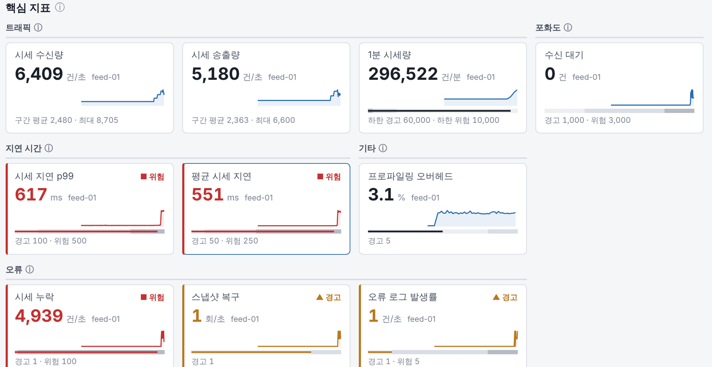
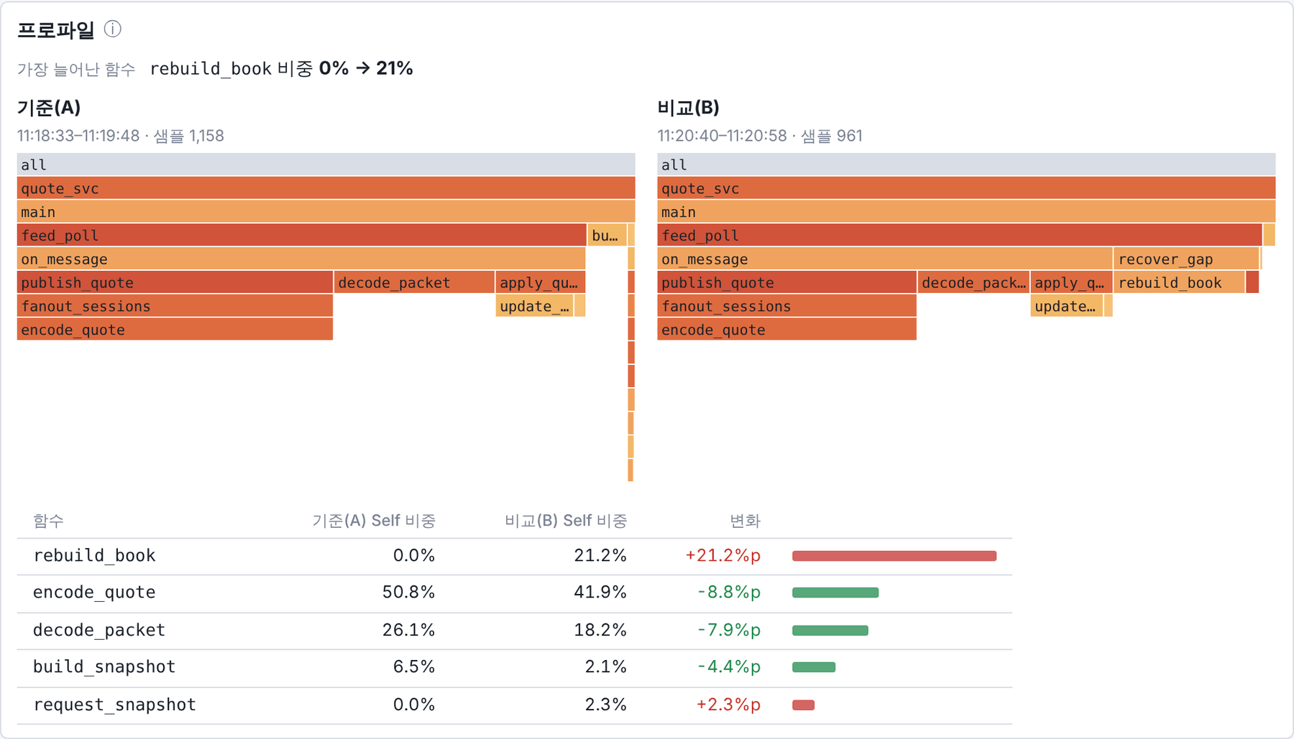
다른 업무에서도 같은 길로 원인이 나옵니다
부록 · 두 번째 업무
따로 도는 시세 서비스에 수신이 초당 8,000건으로 몰린 장면입니다. 체결과는 서버도, 밀리는 원인도, 함수도 다릅니다.
정보분배 패널: 시세 지연·누락 위험
#biz/quote
시세 서비스 프로파일: 평시와 폭주 구간
#svc/quote
수신 2,000→8,000건/초
시세 지연 p99 638ms
수신 대기 최대 4,089건
결과
평시에 없던 함수 rebuild_book · CPU 비중 0% → 21%
수신 버퍼가 넘쳐 스냅샷 복구를 되풀이한 것이 원인. 체결 쪽 알림은 없었습니다.
Notes:
한 업무에서만 되는 것이 아니라는 근거입니다. 시세 서비스는 체결과 다른 서버에서 따로 돕니다.
수신이 초당 8,000건으로 몰리자 수신 버퍼가 넘쳐 순번이 빠지고, 빠질 때마다 스냅샷 복구를 되풀이했습니다. 시세 지연 p99는 638밀리초였습니다.
같은 방법으로 평시와 폭주 구간을 비교하니, 평시에는 없던 rebuild_book 함수가 21%로 나타났습니다. 같은 시각 체결 쪽 알림은 없었습니다.

Slide 25
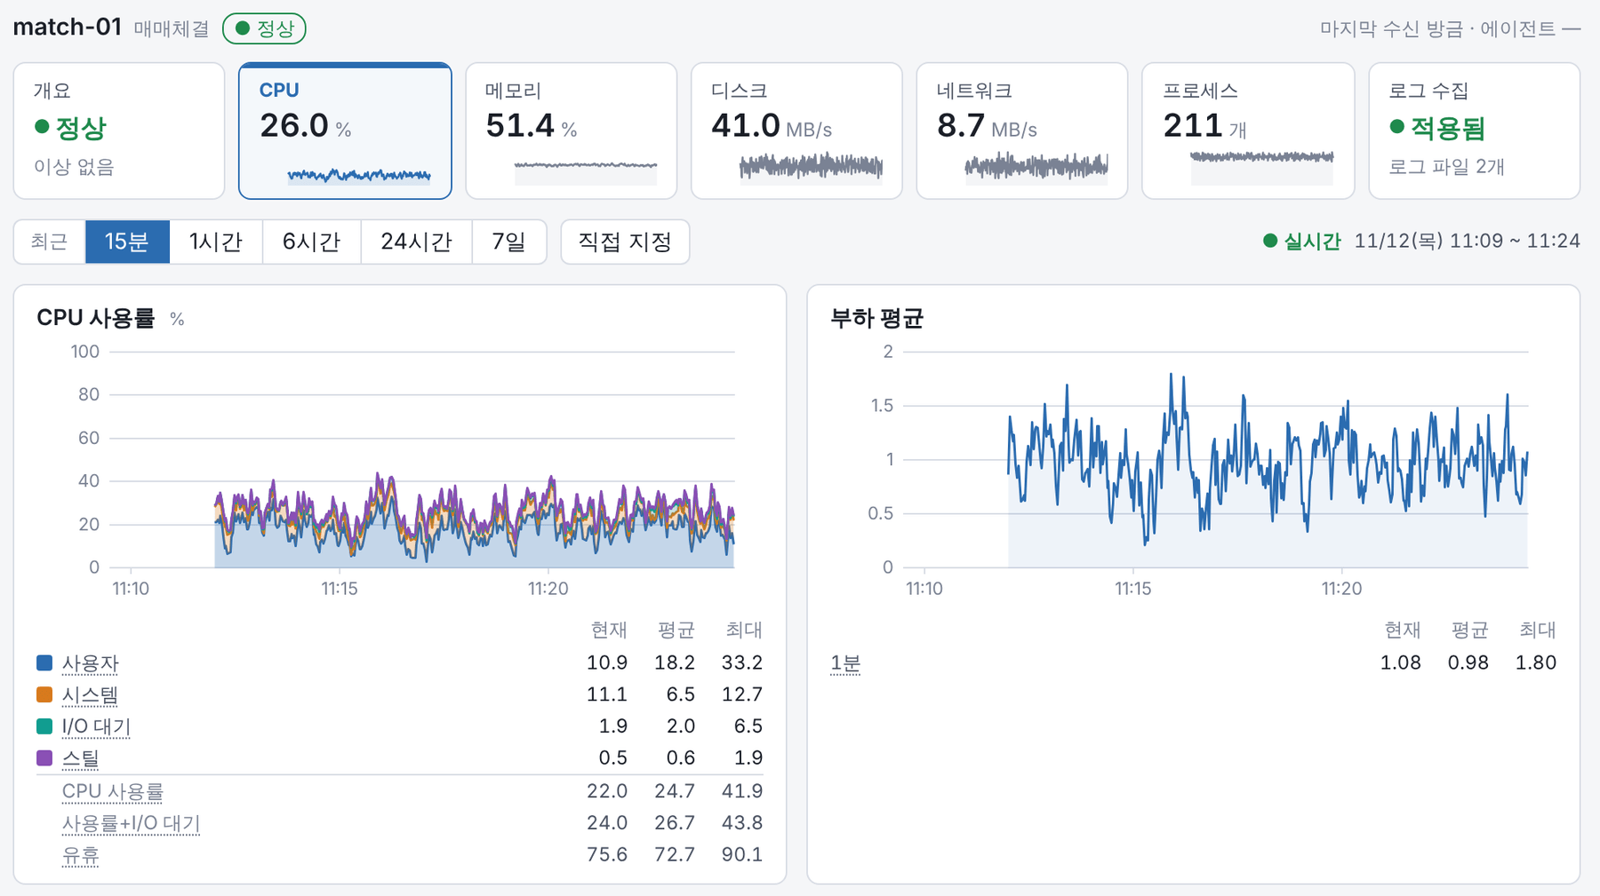
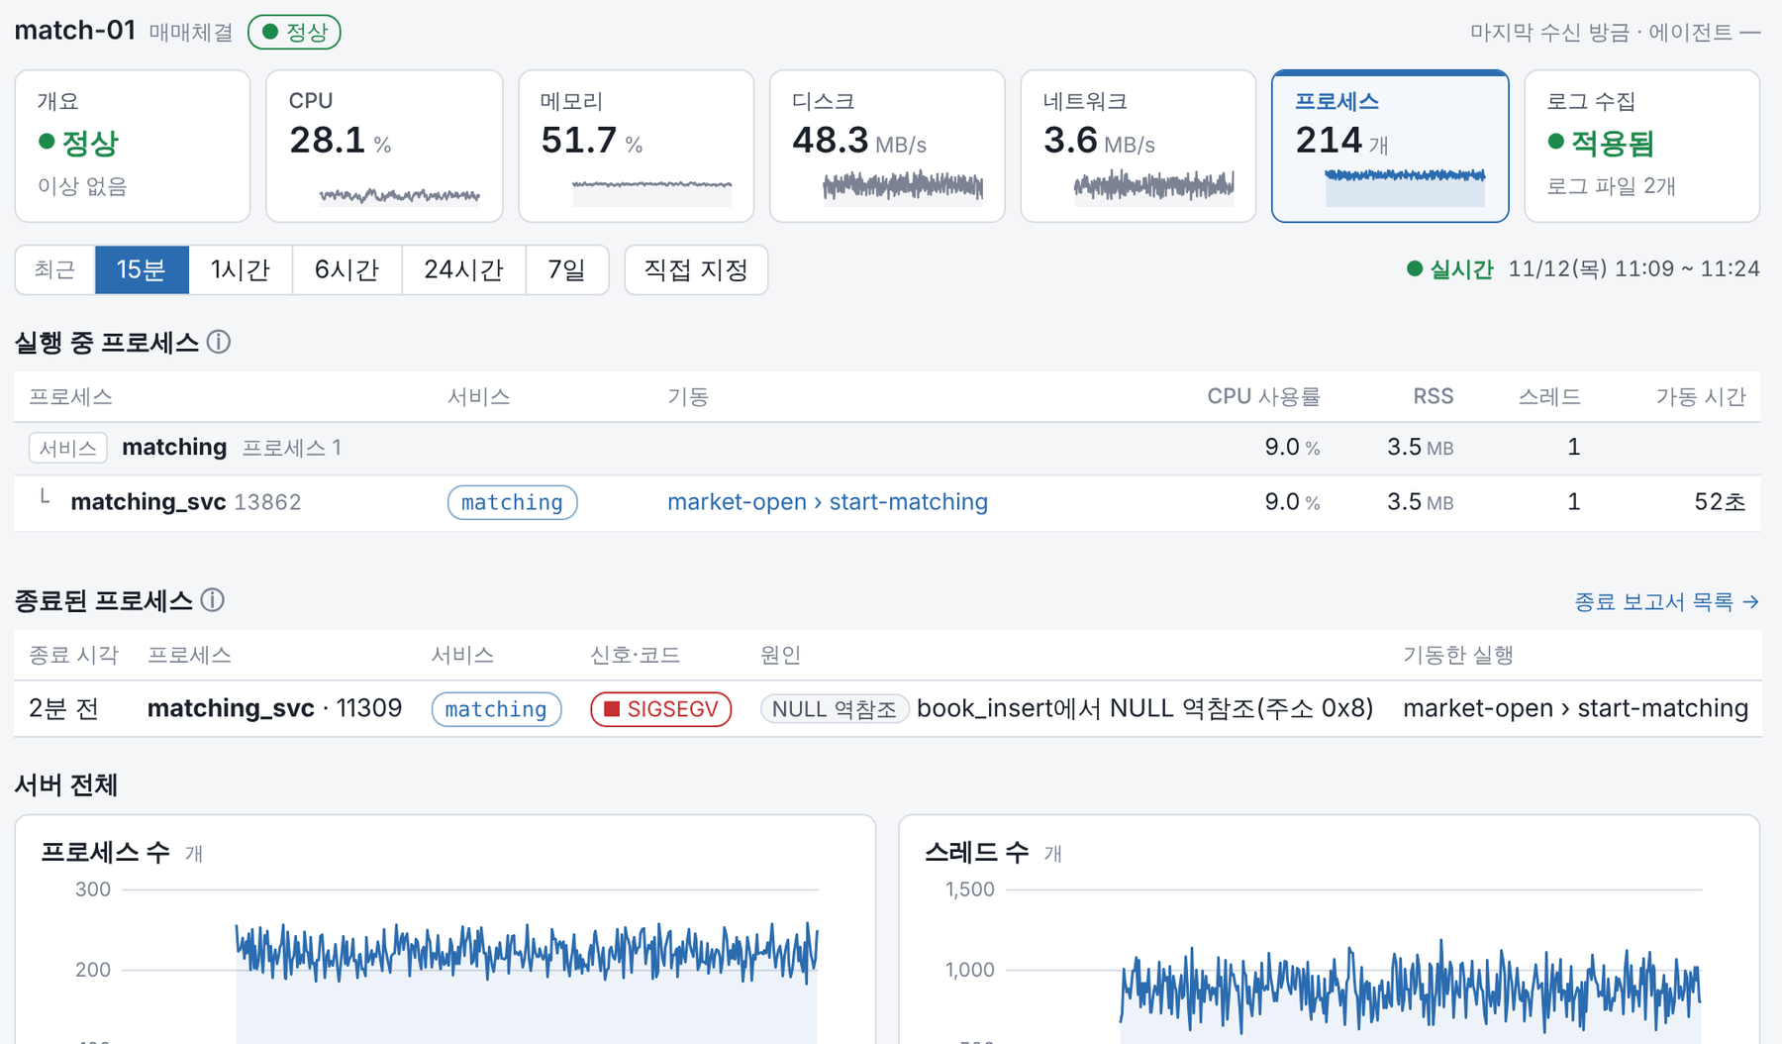
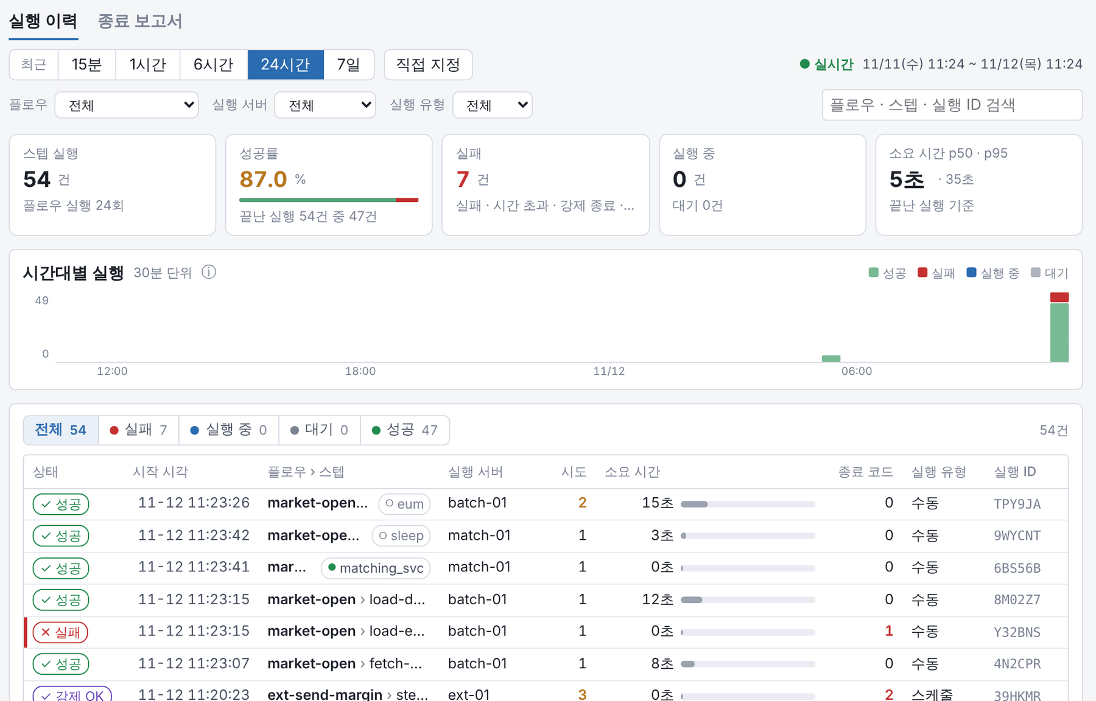
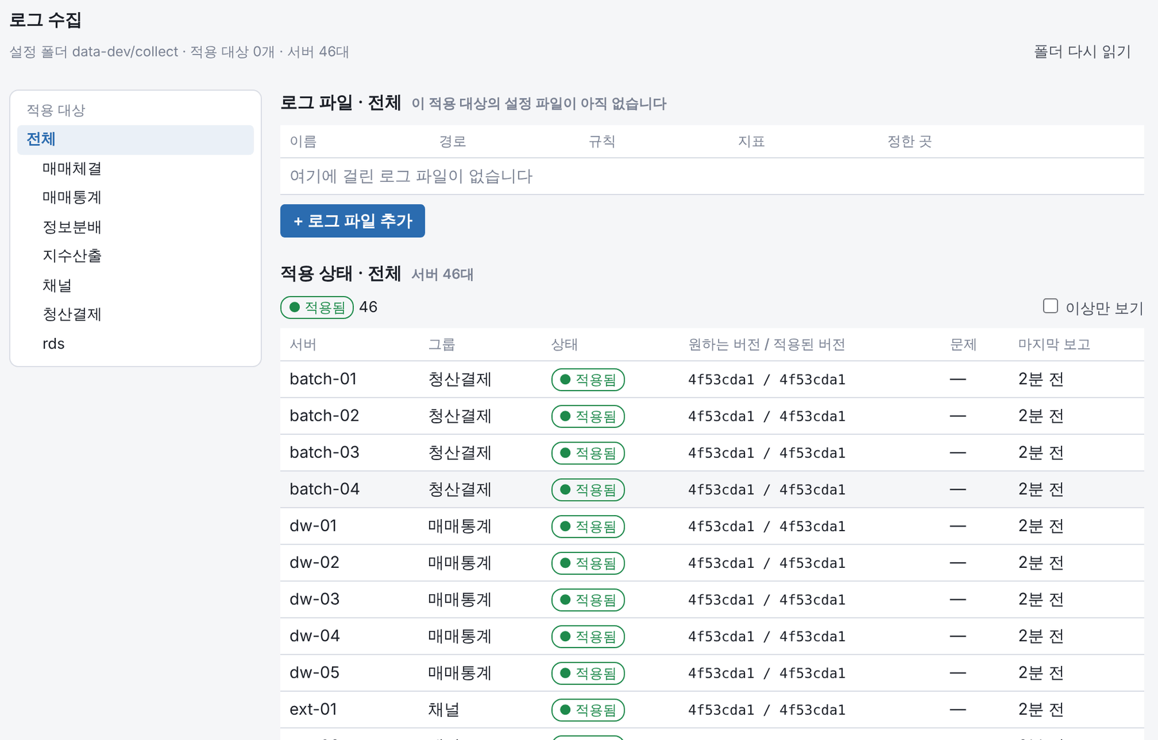
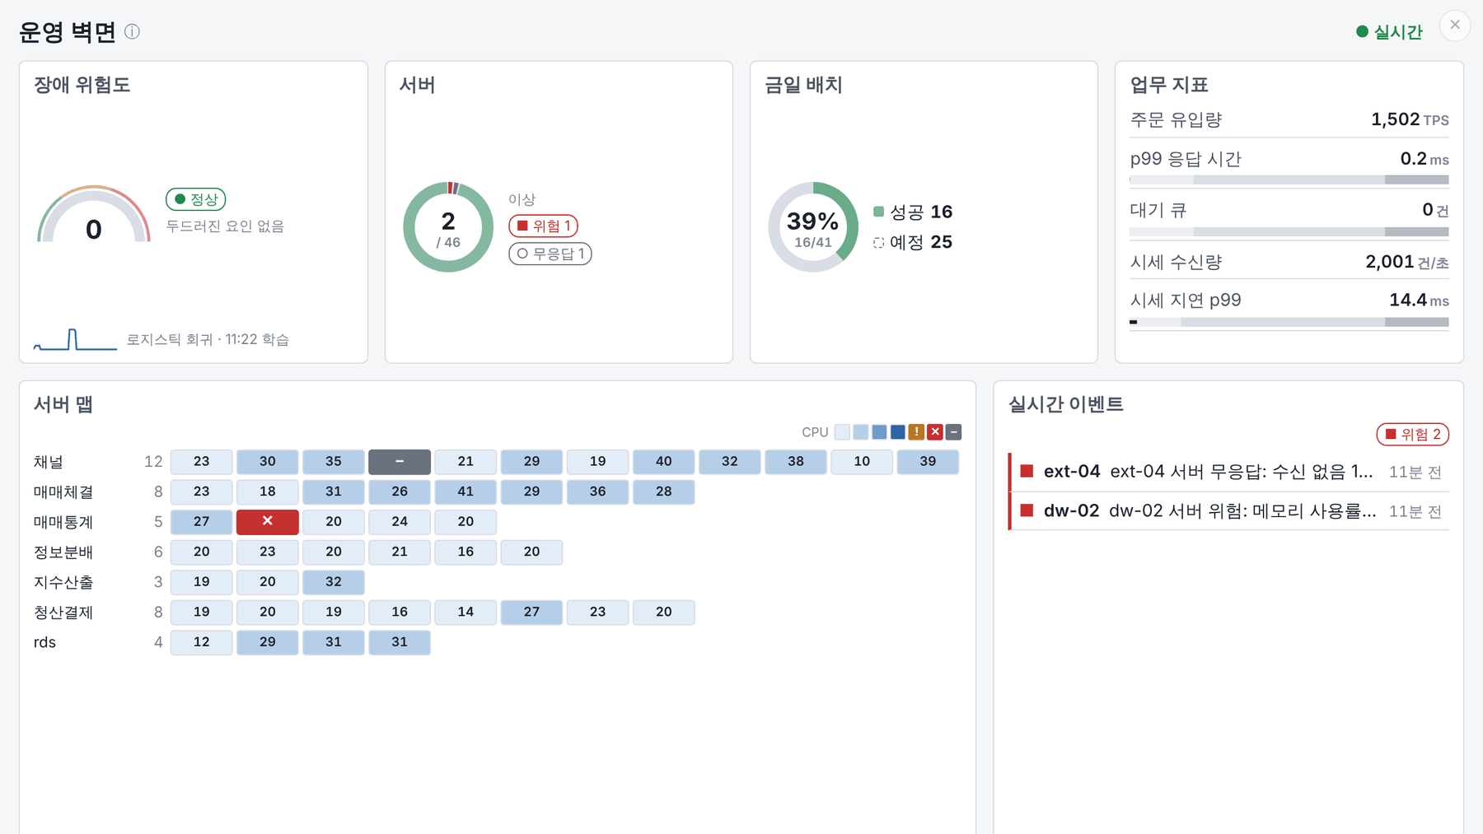
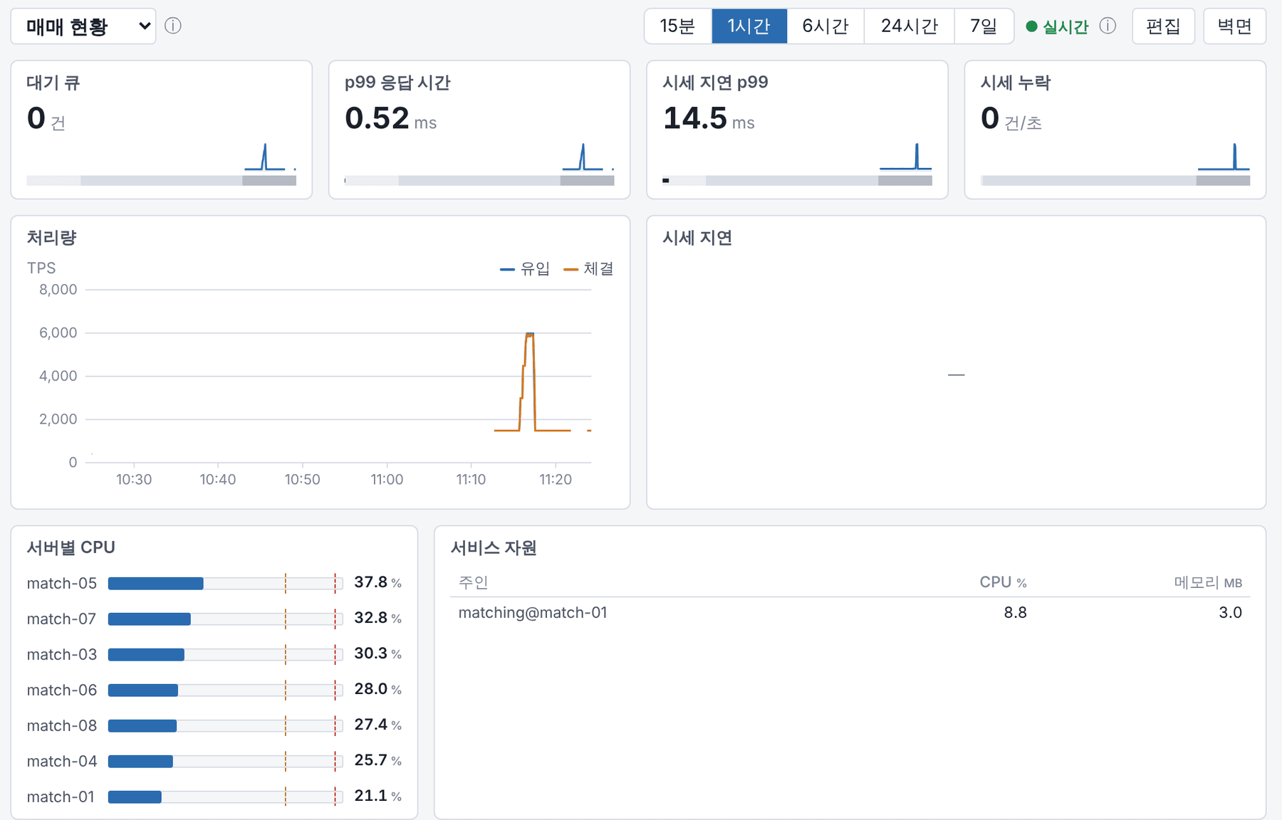
그 밖의 화면도 모두 동작합니다
부록 · 화면 모음
서버 상세
서버 프로세스
실행 이력
CPU·메모리·디스크·네트워크·프로세스, 7일 구간
실행 중인 서비스와 종료된 프로세스의 원인
성공률, 소요 시간, 재시도와 강제 OK
로그 수집
운영 벽면 보드
매매 현황 보드
수집할 로그 파일과 규칙을 화면에서 설정
위 막대와 트리를 숨긴 벽면 표시
패널 타일과 시계열을 섞은 사용자 보드
Notes:
시연에서 다 보여 드리지 못한 화면입니다. 서버 상세, 프로세스, 실행 이력, 로그 수집 설정, 벽면 보드, 사용자 보드입니다. 모두 실제 화면을 캡처했습니다.

Slide 26
이 자료의 수치는 이렇게 쟀습니다
부록 · 수치의 출처
수치 | 값 | 어떻게 쟀나
테스트 | 883건 통과 · 실패 0 (패키지 39개) | go test ./... -v 의 통과 수, gofmt·go vet 지적 0건
체결 폭주 | p99 최대 1,031ms · 대기 큐 최대 6,031건 | demo.sh surge 뒤 서비스 타임머신의 최대값
함수 비중 | book_insert 0.0% → 69.8% | A 11:13:55–11:15:24 표본 343 · B 11:16:45–11:17:24 표본 2,069
시세 폭주 | 지연 p99 638ms · rebuild_book 0% → 21.2% | demo.sh quote-surge, 서비스 로그와 타임머신
알림 시각 | 첫 알림 16초 뒤 · 위험 단계는 51초 뒤 | 6,000건/초 11:16:25 → 알림 11:16:41, 11:17:16(위험도 99, 이후 100)
크래시 | 원인 알림 6초 뒤 | demo.sh crash: 종료 11:21:45 → 알림 11:21:51
SQL 질의 | 6,000건 구간 p99 평균 451.7ms · book_insert 69.1% | demo.sh sql의 capacity.sql · slow-functions.sql
화면 응답 | 0.13초 · 0.19초 | 브라우저 자동 조작 5회의 중앙값
자원 | 메모리 122MB · 실행 파일 23.7MB | 매니저 1 + 에이전트 46을 한 프로세스로 띄운 값
환경 2026-11-12, 리눅스 4코어 컨테이너, perf 6.8. 서버 46대 중 42대는 모의 서버이고 서버 자원은 모의 값입니다. 시연용 체결 서비스의 부하 상수(COST_SCAN)는 저장소 안내서의 절차대로 이 환경 CPU에 맞췄습니다(23 → 16).
Notes:
자료에 나온 수치의 출처입니다. 모두 2026년 11월 12일에 다시 실행해서 얻었습니다. 테스트는 저장소 그대로이고, 시연 장면은 체결 서비스의 부하 상수만 실행 환경에 맞췄습니다.
환경이 달라지면 값이 달라집니다. 시연용 체결 서비스의 부하 상수는 안내서의 절차대로 실행 환경의 CPU에 맞춥니다.

